Slide 1
Neue Brandschutzvorschriften 2015
Die wichtigsten Änderungen / Personen- und Sachwertschutz als Daueraufgabe
15. April 2015 – Auditorium Maximum, Universität FL

Slide 2
Referenten
Manfred Gsteu, Dipl. Architekt FH
Bei der LLV seit 1.8.1989
Leiter Fachbereich Baurecht/Brandschutz seit 1.März 2000
VKF Kommissionstätigkeit:
Technische Kommission Brandschutz TKB (12 Jahre)
Fachkommission Bautechnik FBT
Fachkommission Ausbildung FAB

Slide 3
Referent
Fernando Öhri, Dipl. Techniker HF/Hochbau
Bei der LLV seit 15.1.2009
Stv. Leiter Fachbereich Brandschutz seit 1.7.2014
Kompetenzzertifikat Brandschutzexperte VKF seit 2011

Slide 4
Inhalt / Ablauf
Rechtliche Grundlagen
Schutzziele
Fluchtwege
Brandabschnitte
Baustoffe und Bauteile
Verwendung der Baustoffe
Qualitätssicherung im Brandschutz
Erleichterungen
Fragen
Apéro

Slide 5
Neue Brandschutzverordnung
Gültig seit 1. März 2015
Regelt nicht die Zuständigkeiten
Regelt nicht die Bewilligungspflicht
Sorgt für die gleichen Rechtsgrundlagen
betreffend der Ausführung wie CH
Kann in Absprache mit dem ABI auch für bereits vor dem 1. März 2015 bewilligte Objekte umgesetzt werden

Slide 6

Optimierung
Wirtschaftliche Optimierung im vorbeugenden Brandschutz
Der heutige Brandschutz ist grundsätzlich wirtschaftlich
Brandschutz lohnt sich!
Kosten Nutzen

Slide 7
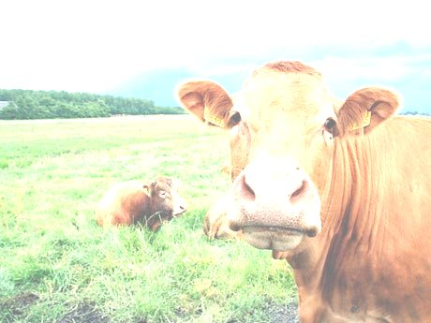


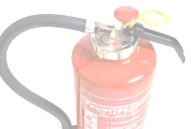
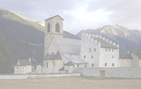


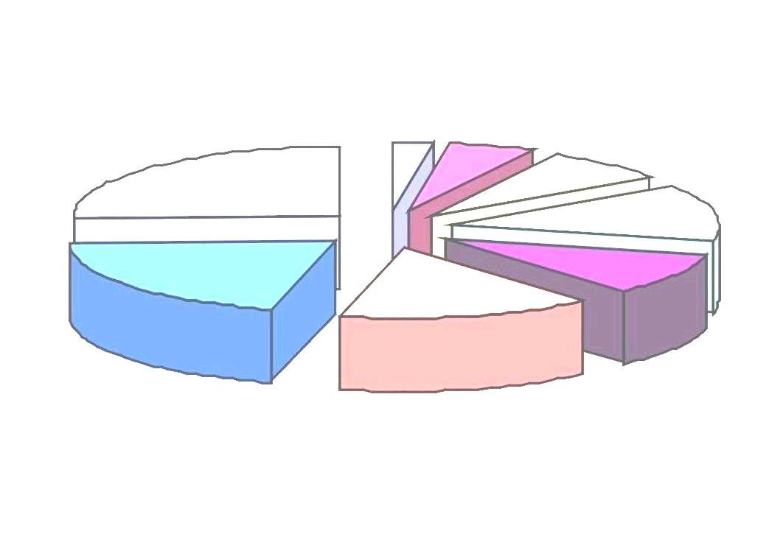
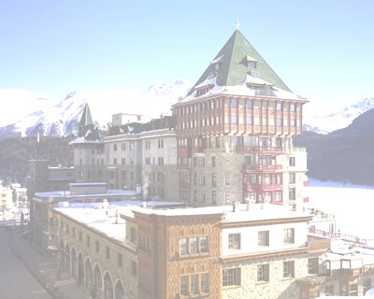
Brandschutz ist:
Tier-
Schutz
Umwelt-
Schutz
Personen-
Schutz
Sachwert-
Schutz
Brandschutz
ist:
Kultur- und
Denkmal-
Schutz
Schutz vor
Betriebs-
ausfall
Arbeitsplatz-
Schutz
Schutz vor
Verlust von
Markt-
anteilen
Schutz vor
Imageverlust

Slide 8
Statistische Grundlage / Ziele Personenschutz
VKF-Todesfallstatistik 2000-2007 (8-Jahres-Durchschnitt)
für die Schweiz
Wesentliche Ziele:
das heutige Sicherheitsniveau bezüglich Personenschutz ist gesellschaftlich akzeptiert und wird somit unverändert belassen (ca. 3.1 Brandtote / Mio. Einwohner)
88% der Brandopfer kommen in Wohngebäuden (inkl. landwirtschaftliche Wohngebäude und öffentliche Wohnheime) zu Tode
bei 45% dieser Brandopfer ist Fahrlässigkeit die Brandursache
Quelle:
VKF Bern und IBK Bericht Nr. 338, Juli 2012 «Wirtschaftliche Optimierung im vorbeugenden Brandschutz» – Katharina Fischer, Jochen Kohler, Mario Fontana, Michael H. Faber
Personenschutz beibehalten – Sachwertschutz herunterfahren.
Notes:
3.1 Brandtote /Mio./Jahr Schweiz: 7 Mio. * 3.1 = ca. 20 Brandtote pro Jahr
Ca. 18 von diesen 20 verlieren ihr Leben in Wohngebäude
Und bei ca. 9 von diesen 18 ist Todesursache auf Fahrlässigkeit zurückzuführen.

Slide 9

Brandschutzvorschriften 2015
Bestellung der Ordner bei der VKF:
Ordner-Set (A+B) à 250 Fr.
kostenloser Download
Broschüre «Auszug aus den
Brandschutzvorschriften»:
Bestellung bei der VKF
Als kostenloses APP für Tablets Betriebssystemen Apple, Android,
Windows (nicht verfügbar für Smartphones)
→ Suchbegriff «VKF Praever»

Slide 10
Brandschutznorm und –richtlinien 2015
1-15 Brandschutznorm
10-15 Begriffe und Definitionen (neu)
11-15 Qualitätssicherung im Brandschutz (neu)
12-15 Brandverhütung und organisatorischer Brandschutz
13-15 Baustoffe und Bauteile
14-15 Verwendung von Baustoffen
15-15 Brandschutzabstände Tragwerke Brandabschnitte
16-15 Flucht- und Rettungswege
17-15 Kennzeichnung von Fluchtwegen Sicherheitsbeleuchtung Sicher-
heitsstromversorgung
18-15 Löscheinrichtungen
19-15 Sprinkleranlagen
20-15 Brandmeldeanlagen
21-15 Rauch- und Wärmeabzugsanlagen
22-15 Blitzschutzsysteme
23-15 Beförderungsanlagen
24-15 Wärmetechnische Anlagen
25-15 Lufttechnische Anlagen
26-15 Gefährliche Stoffe
27-15 Nachweisverfahren im Brandschutz (neu)
28-15 Anerkennungsverfahren
Notes:
1 BSN
19 BSR
= Gesetzescharakter

Slide 11
Brandschutzerläuterungen und
–Arbeitshilfen 2015
100-15 Brandmauern
101-15 Bauten mit Atrien und Innenhöfen
102-15 Bauten mit Doppelfassaden
103-15 Cheminées
104-15 Spänefeuerungen
105-15 Schnitzelfeuerungen
106-15 Pelletsfeuerungen
107-15 Temporäre Aufstellung von Flüssiggasanlagen
108-15 Gewährleistung der Betriebsbereitschaft von
Brandfallsteuerungen BFS
1000-15 Gebäude mit geringen Abmessungen (neu)
1001-15 Wohnbauten (neu)
1002-15 Schulbauten (neu)
Notes:
9 BSE
3 BSA
= Ergänzende, themenbezogenen Erläuterungen
Einige Erläuterungen gibt es nicht mehr: Bühnen, Feuerwehraufzüge, abgelegene Beherberungsbetriebe, Zivilschutzbauten, Munitionslager, Tourismus in der Landwirtschaft etc. diese sind zum Teil in die VKF-Brandschutzrichtlinien eingeflossen.
Einige Arbeitshilfen gibt es nicht mehr: Parkhäuser und Einstellräume für Motorfahrzeuge, Beherbergungsbetriebe, Verkaufsgeschäfte etc.

Slide 12
Definition nach Brandschutznorm Art. 13
Nutzungen:
Beherbergungsbetriebe:
  [a] Krankenhäuser, Heime (20 oder mehr Personen, auf fremde Hilfe angewiesen);
  [b] Hotels, Pensionen und Ferienheime, (20 oder mehr Personen, nicht auf fremde Hilfe angewiesen);
  neu:
  [c] abgelegene Beherbergungsbetriebe (20 oder mehr berggängige Personen);
Verkaufsgeschäfte (> 1‘200 m²);

Slide 13
Definition nach Brandschutznorm Art. 13
Nutzungen:
Räume mit grosser Personenbelegung (> 300 Personen): Mehrzweck-, Sport- und Ausstellungshallen, Säle, Theater, Kinos, Restaurants und ähnliche Versammlungsstätten sowie Verkaufsräume (< 1‘200 m²);
Parking (> 600 m²);
Fahrnisbauten: provisorische Bauten (Nutzung für begrenzte Zeit wie z. B. Baracken, Container, Zelte, Hütten, Buden).

Slide 14

Flucht- und Rettungswege

Slide 15

Einstieg / Fluchtzeiten
Benötigte Fluchtzeit bei unterschiedlicher Geschwindigkeit
 | laufen 5 km/h | rennen 10 km/h
20 m | 14.4 Sekunden | 7.2 Sekunden
35 m | 25.2 Sekunden | 12.6 Sekunden
Notes:
Entscheidend ist nicht die Distanz, sondern vielmehr der Zeitpunkt, an dem ich das Ereignis bemerke und die Flucht antrete.
Differenz bei Tempo 10 km/h = 5.4 Sekunden

Slide 16
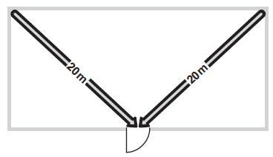
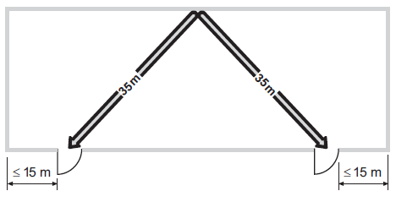
BSV2015: Fluchtweglänge im Raum
Fluchtweglänge Raum:
maximal 35 m unabhängig der Anzahl Ausgänge
Ausnahme:
Nutzungsbezogen gelten 20 m nur noch bei:
Kindertagesstätten
Verkehrswegen in Verkaufs-geschäften bei Räumen mit nur einem in die Fluchtstrasse mündenden Fluchtweg.
Beherbergung [a] bei Wohngruppen

Slide 17
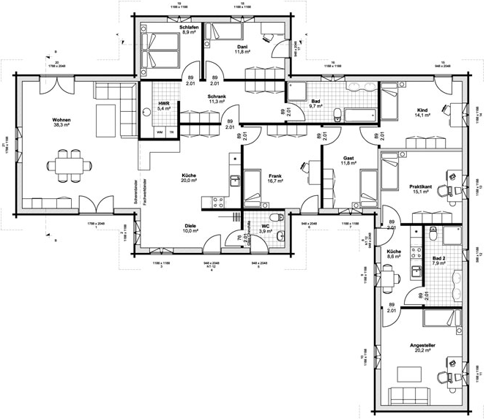
Fluchtweglänge in der Nutzungseinheit
Im Wohnbereich dürfen Fluchtwege über mehrere Räume in der Nutzungseinheit führen.
(BSV2003 max. 20m / BSV2015 max. 35m)

Slide 18
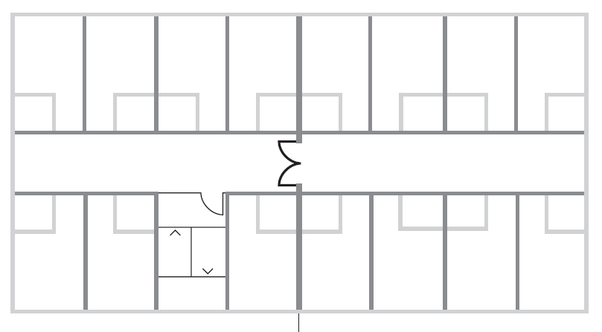
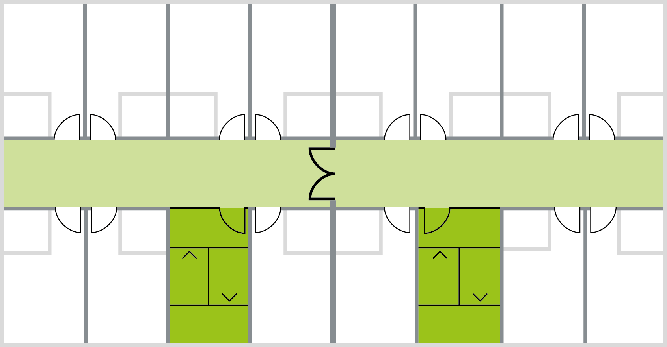
Beherbergungsbetrieb [a]
(Krankenhaus, Alters- und Pflegeheim)
3 oder mehr Geschosse oder mehr als 900 m²
Geschossfläche
BSV2003: 1 Trph.
BSV2015: 2 Trph.
In Beherbergungsbetrieben [a] mit 3 oder mehr Geschossen sind die Bereiche, welche der horizontalen Evakuierung dienen, mit mindestens je einem unabhängigen vertikalen Fluchtweg zu erschliessen.
Verschärfung gegenüber BSV2003!

Slide 19
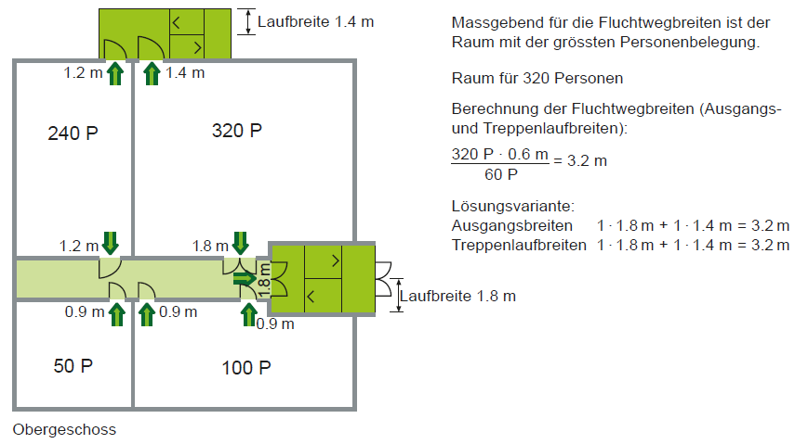
Raumausgänge
Die Anforderung der BSV2003, wonach bei der Berechnung
der Fluchtwegbreite auf das nächste Vielfache von 0.6 aufzurunden sei,
entfällt in den BSV2015.
Notes:
320 + 240 + 50 + 100 = 710 Personen --- massgebend ist der Raum mit 320 Pers.

Slide 20
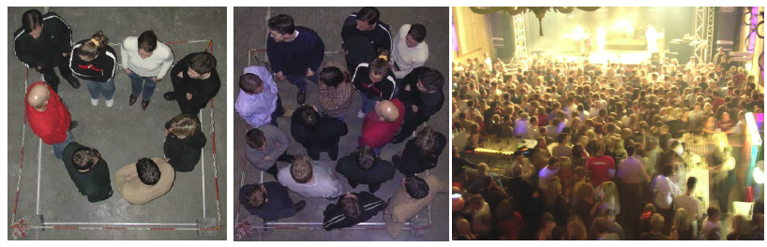
Personenbelegung
2 P/m² 4 P/m² typische Situation
Notes:
Fotos: Bodenmarkierung 2m x 2m = 4m2
Linkes Foto 8 Pers. -- Mitte 16 Pers. – rechts geschätzt 4-6 Pers./m2
Werte nach Tabelle zu Ziffer 3.5.2 der BSR 16-15
Restaurants allg. 1 Pers. / m2
Versammlungsräume allg. 2 Pers. / m2
Diskotheken, Popkonzerte 4 Pers. / m2

Slide 21
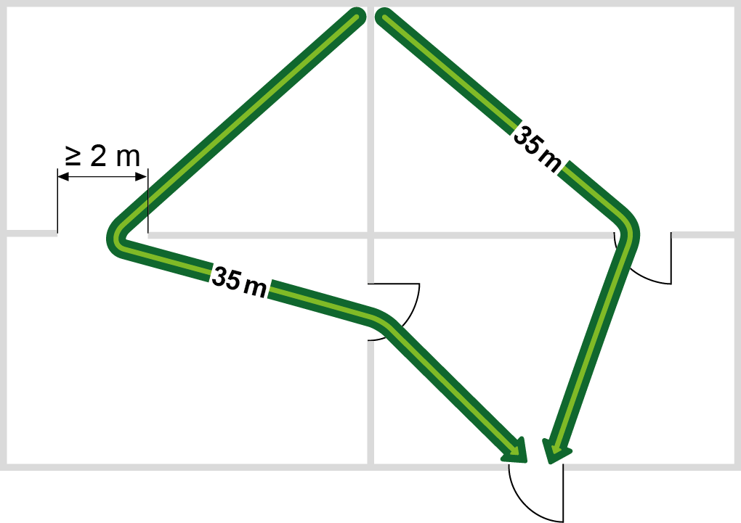
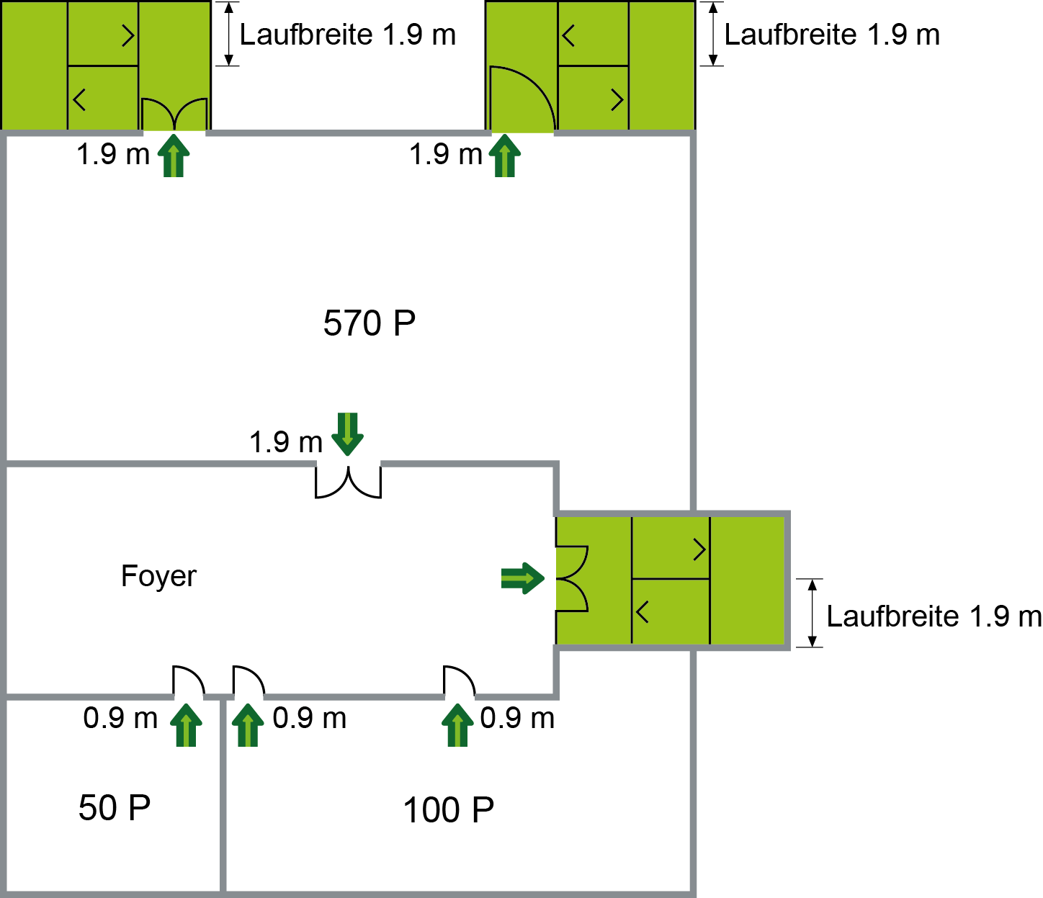
Flucht- und Rettungswege
Raum für 570 Personen
570 P · 0.6 m = 5.7 m
60 P
Effektive Messung und nicht mehr in 60 cm-Einheiten
Fluchtweglänge in der Nutzungseinheit
über max. einen angrenzenden Raum
Mindestens 2/3 direkt in horizontale oder vertikale Fluchtwege. Maximal 1/3 über eine anderweitig genutzte Zone (z. B. Foyer, Warteraum)

Slide 22
Beispiel Anzahl Treppenhäuser
Geschossfläche 900 m²
BSV 2003: 2 Trph.
BSV 2015: 1 Trph.
30 m
30 m
max. Fluchtweglänge 35 m (effektiv ca. 16 m)
max. Fluchtweglänge 35 m (effektiv ca. 20 m)

Slide 23
Beispiel Anzahl Treppenhäuser
Geschossfläche 10‘000 m²
BSV 2003: 11 Trph.
BSV 2015: 4 Trph.
15 m
15 m
100 m
100 m
max. Fluchtweglänge 35 m
(effektiv ca. 10 – 24 m)
10’000 : 900 = 11.1 Trph.
(streng genommen = 12!!)
max. Fluchtweglänge 35 m (effektiv ca. 35 m)

Slide 24

Neue Gebäudekategorie für KMU
Definition Gebäude mit geringen Abmessungen
          Gebäude geringer Höhe (< 11 m)
          max. 2 Geschosse über Terrain
          max. 1 Geschoss unter Terrain
          Summe aller Geschossflächen bis
          600 m²
          keine Nutzung für schlafende Personen
          mit Ausnahme einer Wohnung
          keine Nutzung als Kinderkrippe
          Räume mit grosser Personenbelegung
          nur im Erdgeschoss
Notes:
Sofern alle 7 Bedingungen erfüllt sind, gilt das Gebäude als «Gebäude mit geringen Abmessungen»

Slide 25
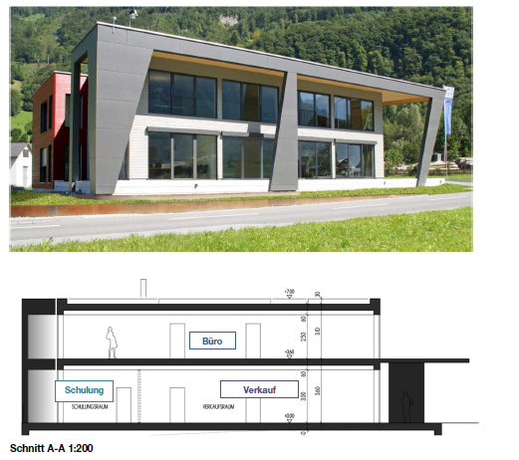
Beispiele für Gebäude mit geringen Abmessungen
Büro- und Verkaufsgebäude

Slide 26
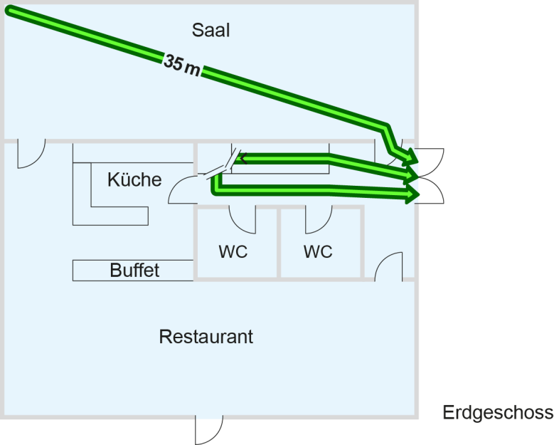
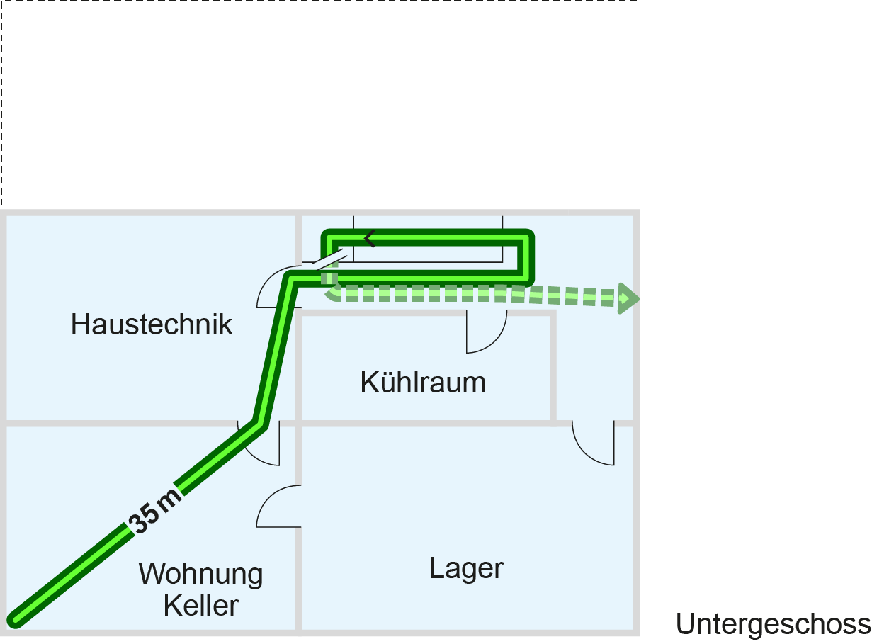
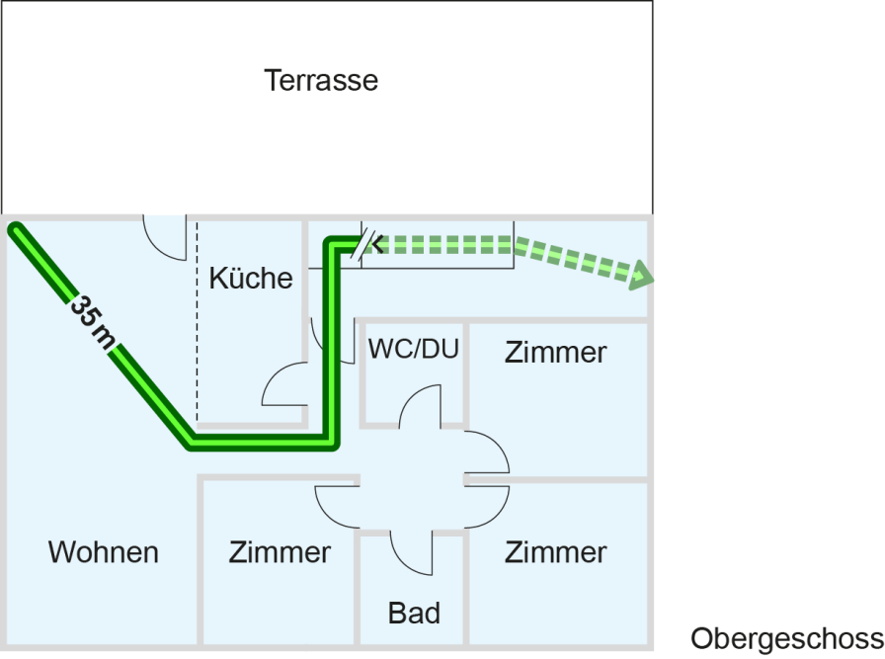
Anforderungen für bestimmte Nutzungen und Gebäudearten / Gebäude mit geringen Abmessungen
Restaurant mit Wohnung
Messweise der Fluchtweglängen

Slide 27
Projekte welche einer der nachfolgenden Kategorie zugeordnet werden können:
Einfamilienhaus
Gebäude mit geringen Abmessungen
Solche Gebäude haben sehr geringe Brandschutzanforderungen.
Zu beachten sind in erster Linie die Vorgaben bezüglich:
Fluchtweglängen bis ins Freie
Verwendung von Baustoffen
haustechnischer Anlagen
Brandschutzabstände
Zugang für die Feuerwehr und betrieblicher Brandschutz

Slide 28

Bauten mit Atrien und Innenhöfen

Slide 29
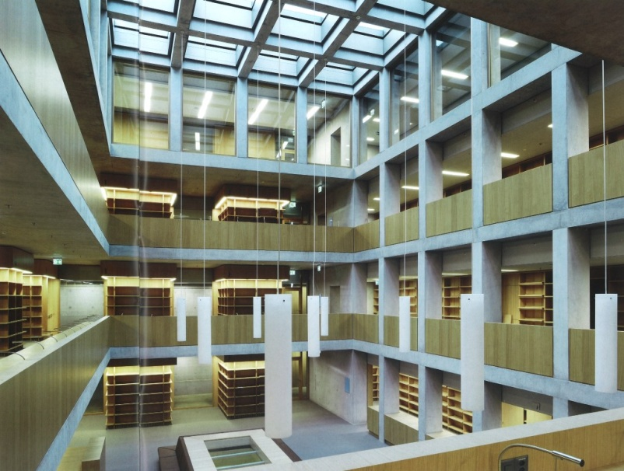
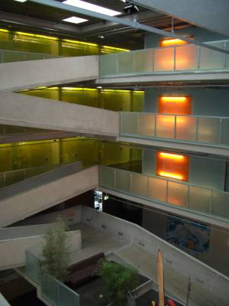
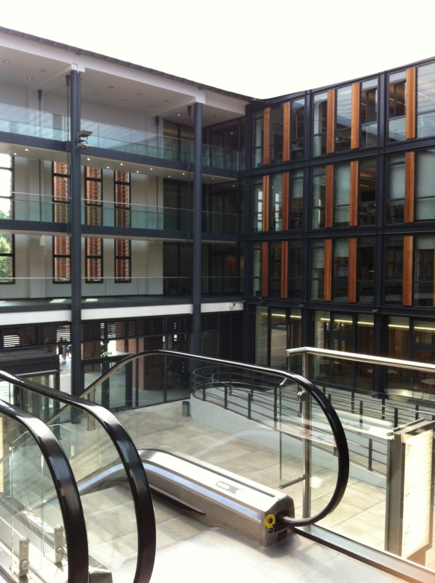
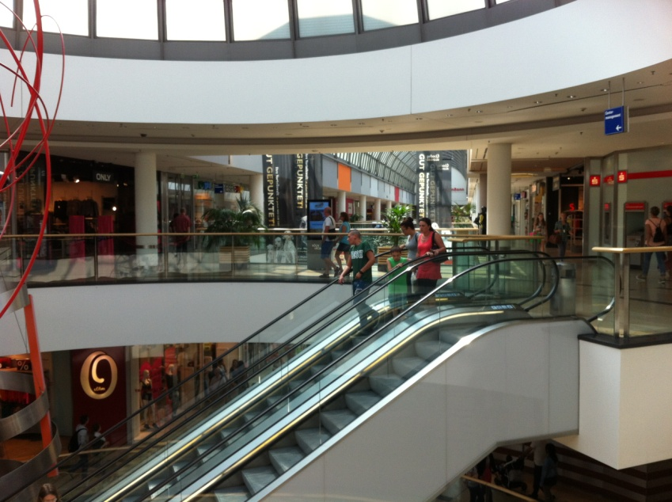

Slide 30
Definition und Qualitätssicherung
Atrium (Bauten mit Atrien)
Atriumbauten sind Bauten und Anlagen mit überdachten Innenhöfen, welche mindestens eine der folgenden Bedingungen erfüllen:
die über mehrere Geschosse zusammenhängende Brandabschnittsfläche beträgt mehr als 3‘600 m²;
das Atrium dehnt sich über mehr als 3 Geschosse aus;
die Atriumhöhe beträgt mehr als 11 m.
Notes:
mindestens eine der folgenden Bedingungen

Slide 31
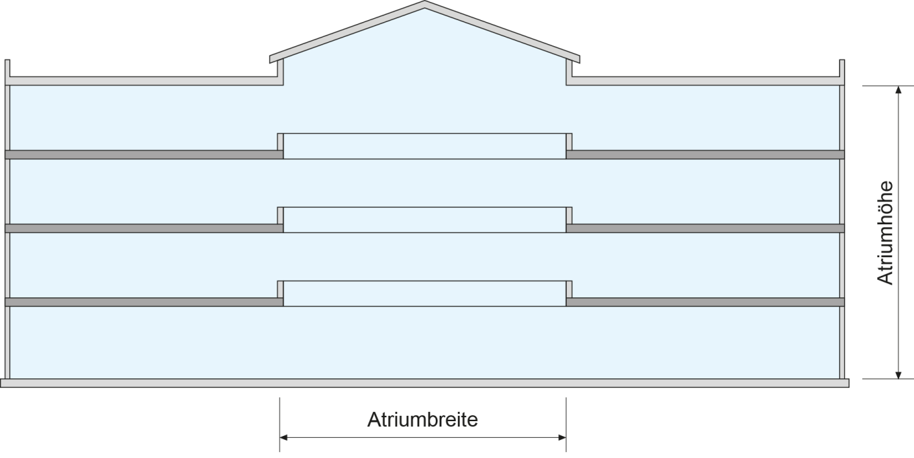
Typ A - ohne Brandabschnittsbildung
Tragwerk und Geschossdecken mit Feuerwiderstand gemäss
Brandschutzrichtlinie „Brandschutzabstände Tragwerke Brandabschnitte“,
Ziffer 3.7.1 (Spalte „Brandabschnittsbildende Geschossdecken“)
Durchbrüche und Leitungsführungen durch Geschossdecken sowie Installationsschächte müssen den Anforderungen der Brandschutzrichtlinie „Brandschutzabstände Tragwerke Brandabschnitte“, Ziffer 3.5 und 3.6 entsprechen.
Sicherheitsbeleuchtung
(ausgenommen sind
Einzelräume ≤ 30 m²)
Notes:
Typ A: Geschoss übergreifend alles offen –

Slide 32
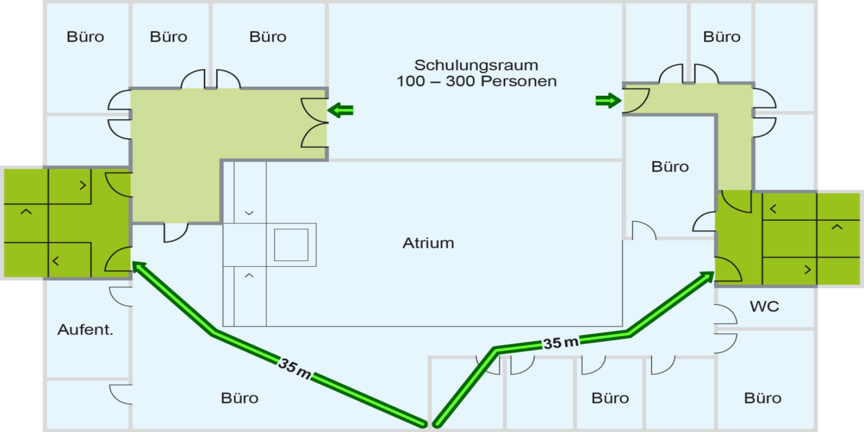
Typ A - ohne Brandabschnittsbildung
Löschanlage als Vollschutz
Brandmeldeanlage als Vollüberwachung
Atrium mit RWA
gemäss der Brandschutzrichtlinie "Rauch- und Wärmeabzugsanlagen“, Ziffer 3.2
bei Atriumsflächen > 2400 m² mit Leistungsnachweis
Notes:
Im BS der aufwändigste Typ, BMA voll, SPA voll, RWA, etc etc, das volle Programm !!!!
Für die PLANER mit vielen Zeichnungen ergänzt

Slide 33
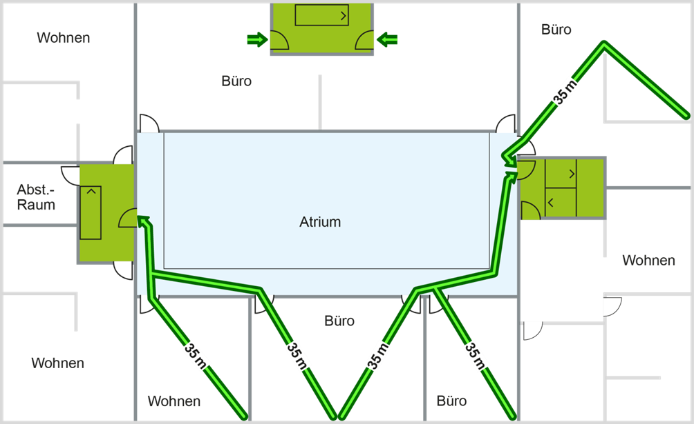
Flucht- und Rettungswege
Atrium Typ B oder C
Flucht- und Rettungswege
Die maximale Länge von Flucht- und Rettungswegen, die über Räume und das Atrium bis in horizontale oder vertikale Flucht- und Rettungswege führen, beträgt 35 m.
Es ist ein Leistungsnachweis
für die sichere Begehbarkeit
der Flucht- und Rettungswege
über Atrien gemäss der
Brandschutzrichtlinie,
„Rauch- und Wärmeabzugsanlagen“,
Ziffer 3.4 erforderlich.

Slide 34

Brandschutzabstände

Slide 35
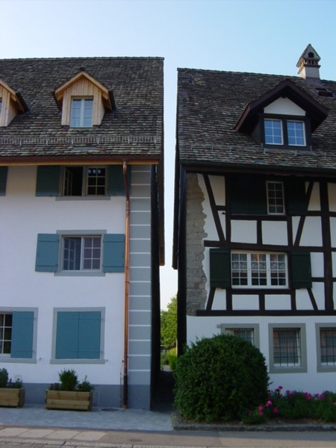
Brandschutzabstände
Als Brandschutzabstand zwischen Bauten und Anlagen gilt der Abstand, der für einen ausreichenden Brandschutz mindestens einzuhalten ist. BSN Art. 28
Die Brandschutzabstände sind unabhängig eines allfälligen baurechtlichen Abstandes definiert.

Slide 36
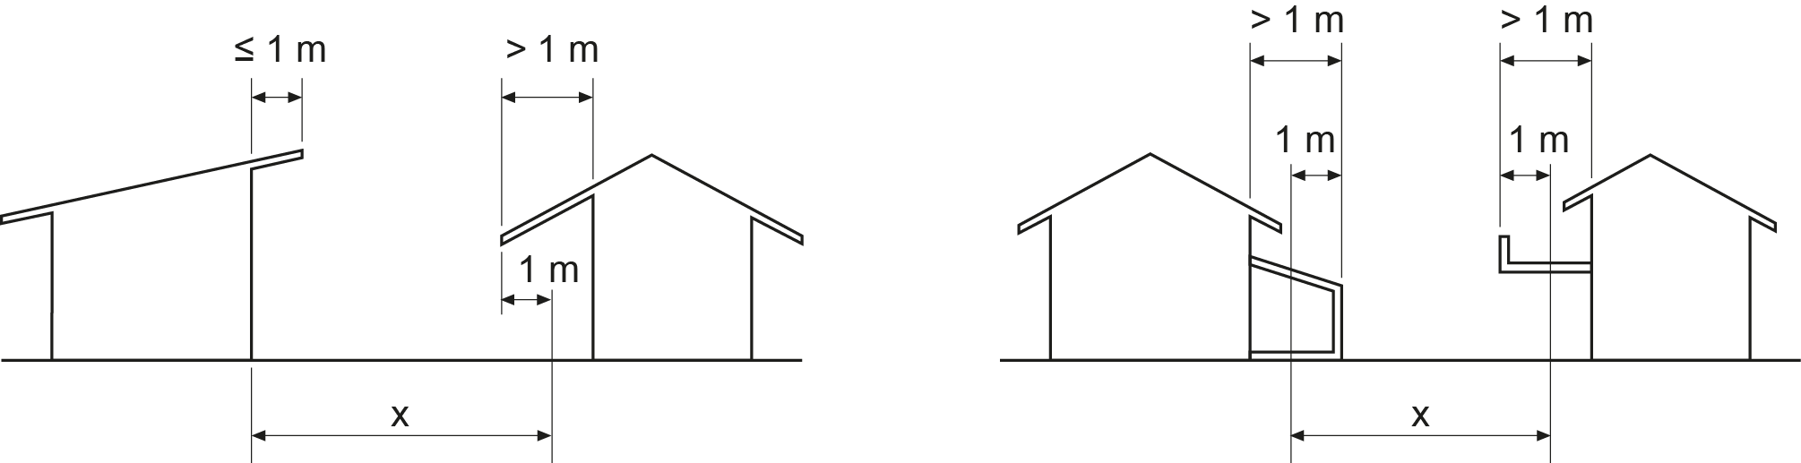
Brandschutzabstände
Messweise
Die Abstände sind zwischen den Fassaden zu messen. Kragen Dachvorsprünge oder Bauteile mehr als 1 m aus, vergrössert sich der Abstand um das 1 m übersteigende Mass.
X = Brandschutzabstand

Slide 37
Brandschutzabstände
Allgemeine Anforderungen
Die Abstände sind zwischen den Fassaden zu messen. Kragen Dachvorsprünge oder Bauteile mehr als 1 m aus, vergrössert sich der Abstand um das 1 m übersteigende Mass.
Reduzierte Abstände gelten:
zwischen Einfamilienhäusern
zwischen Bauten geringer Höhe (bis 11 m)
zwischen Bauten mittlerer Höhe (bis 30 m), wenn die Aussenwände einen Feuerwiderstand von mind. 30 Minuten aufweisen (ausgenommen öffenbare Fenster und Türen).
Brandschutzabstände | Normal | Reduziert
nicht brennbar – nicht brennbar | 5.0 m | 4.0 m
nicht brennbar - brennbar | 7.5 m | 5.0 m
brennbar - brennbar | 10.0 m | 6.0 m

Slide 38
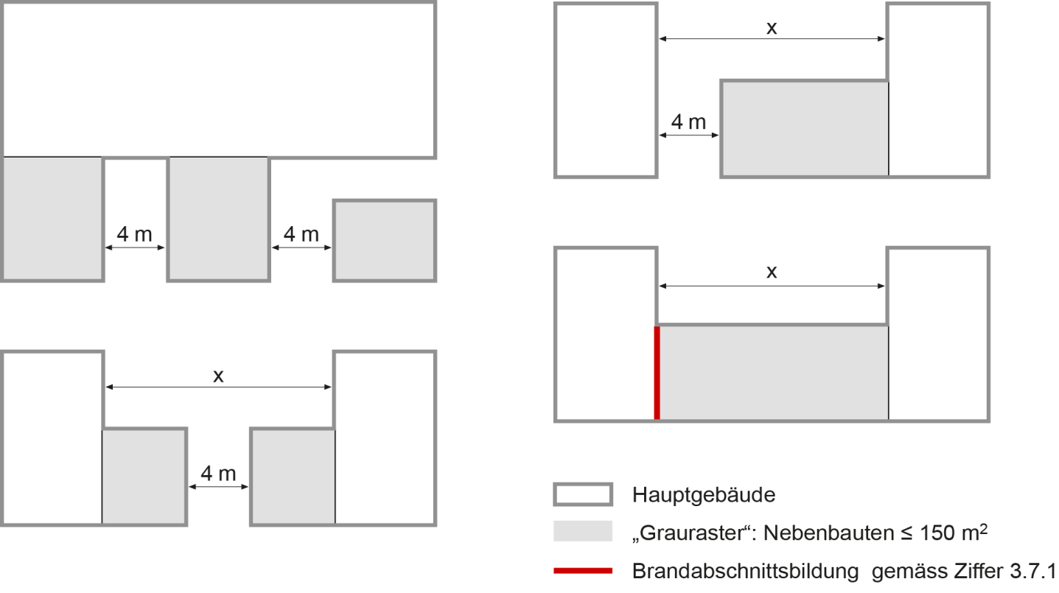
Brandschutzabstände
Nebenbauten
Grundstücksintern keine Abstände erforderlich.
Untereinander und zu benachbarten, grundstücksfremden Bauten gilt ein Brandschutzabstand von 4 m unabhängig der Brennbarkeit der Aussenwände des Hauptgebäudes oder der Nebenbauten.
Notes:
Nebenbauten: eingeschossige Bauten, die nicht für den dauernden Aufenthalt von Personen bestimmt sind, keine offenen Feuerstellen aufweisen und keine gefährlichen Stoffe in massgebender Menge gelagert werden (z. B. Fahrzeugunterstände, Garagen, Gartenhäuser, Kleintierställe, Kleinlager) wenn ihre Grundfläche 150 m2 nicht übersteigt.

Slide 39
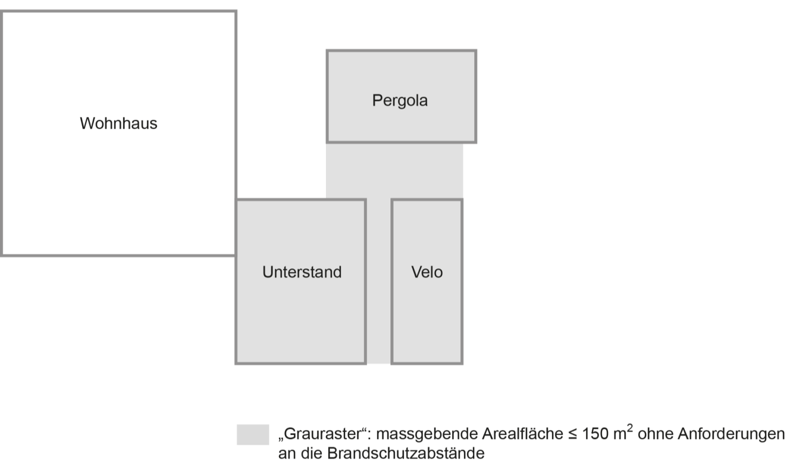
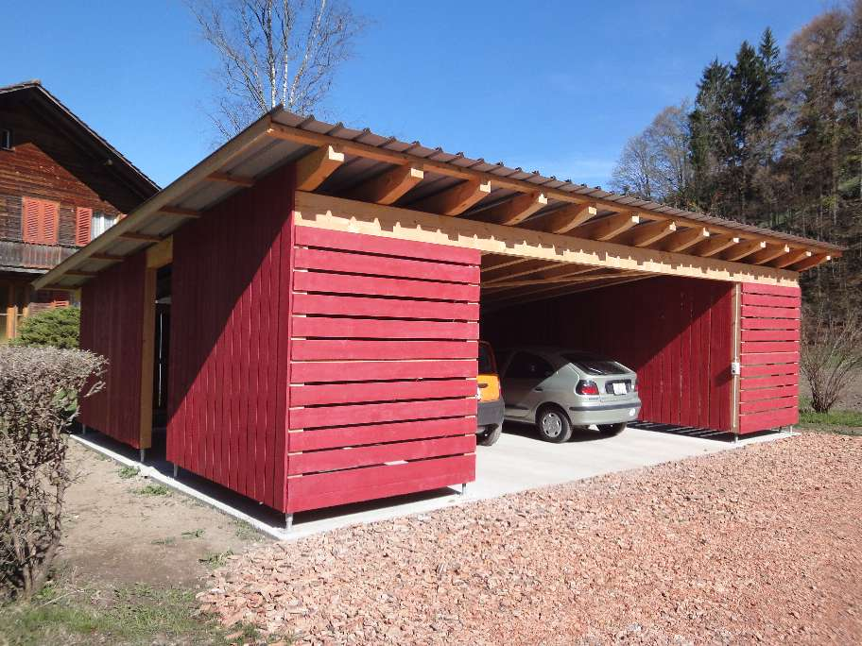
Brandschutzabstände
Nebenbauten
Mehrere Nebenbauten können zu einer Arealfläche von 150 m² zusammengefasst werden.

Slide 40
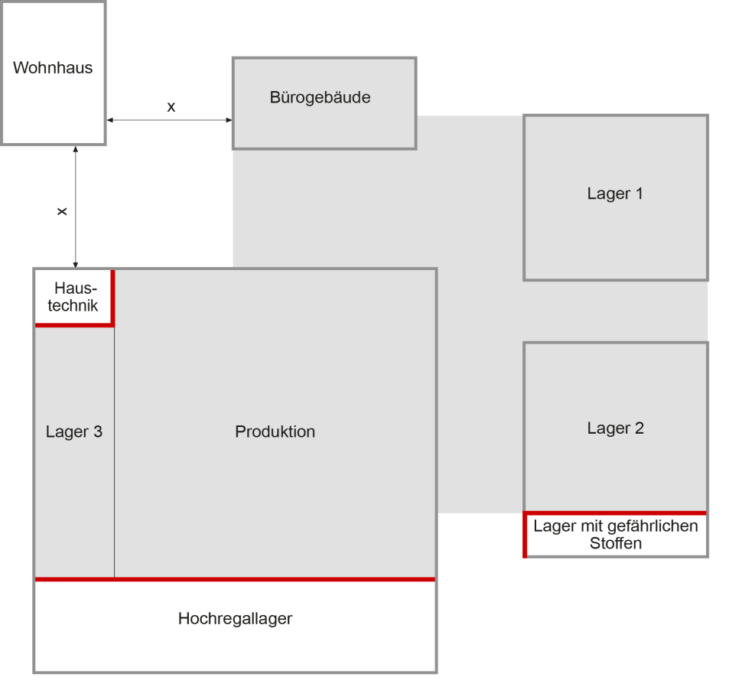
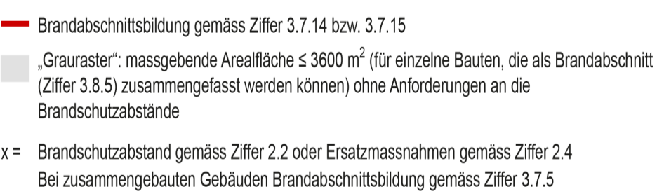
Brandschutzabstände
Büro-, Gewerbe- und Industriebauten
Arealüberbauungen aus einzelnen eingeschossigen Bauten und Anlagen mit vergleichbarer Nutzung und Brandgefahr sind untereinander von Brandschutzabständen befreit, sofern die zusammenhängende Arealfläche 3‘600 m² nicht übersteigt.

Slide 41
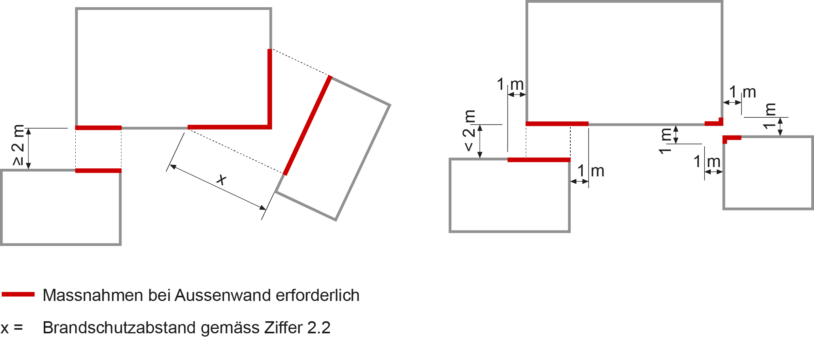
Brandschutzabstände
Ersatzmassnahmen bei Unterschreiten der Brandschutzabstände
Werden erforderliche Brandschutzabstände unterschritten, gelten an die Ausführung der Aussenwände hinsichtlich Brennbarkeit und Feuerwiderstand erhöhte Anforderungen.
Brandschutzabstände sind in der Projektion zu messen.
Brandschutzabstand ≥ 2.0 m Brandschutzabstand < 2.0 m

Slide 42
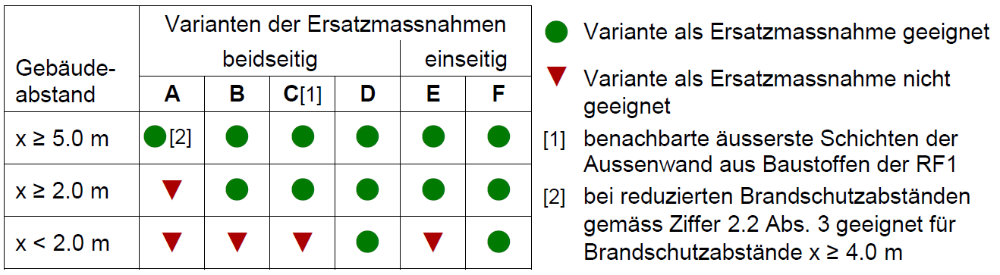
Brandschutzabstände
Ersatzmassnahmen bei Unterschreiten der Brandschutzabstände

Slide 43
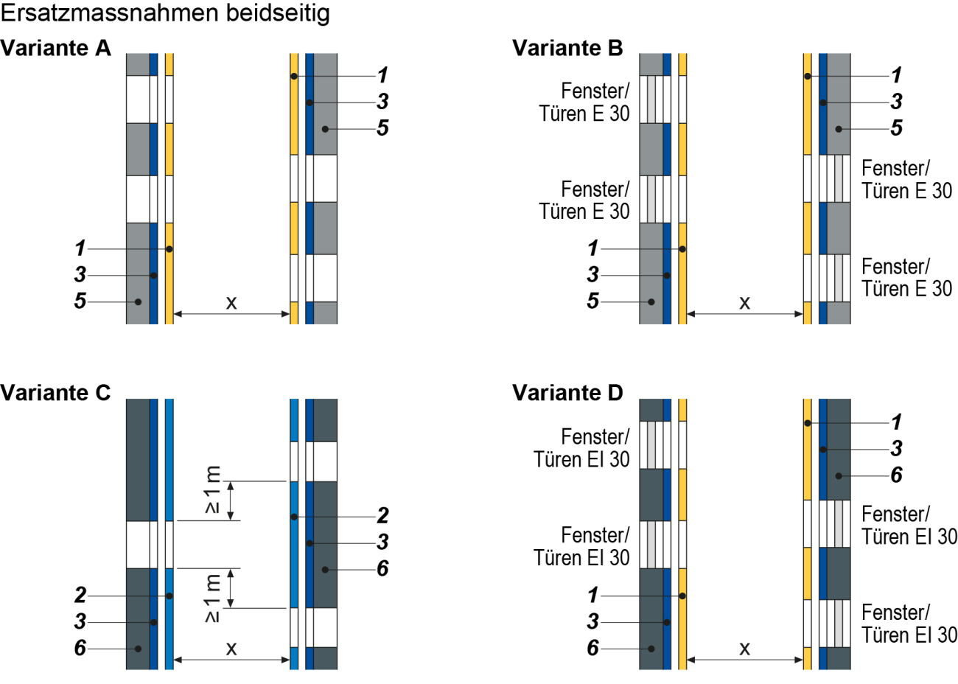
Brandschutzabstände
Ersatzmassnahmen bei Unterschreiten der Brandschutzabstände

Slide 44
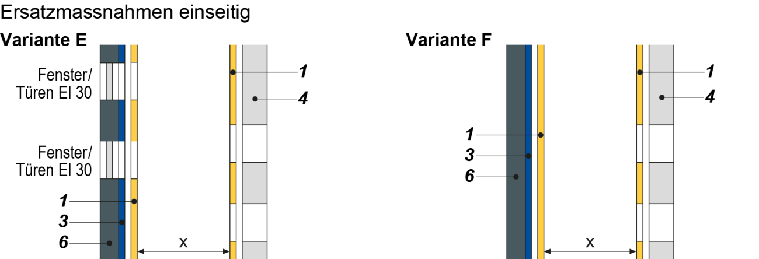
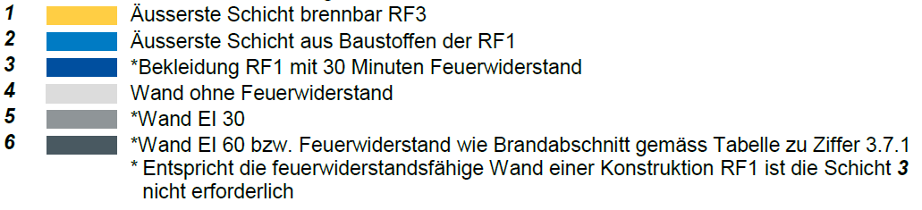
Brandschutzabstände
Ersatzmassnahmen bei Unterschreiten der Brandschutzabstände

Slide 45
Tragwerke - Brandabschnitte
Notes:
Zeitkontrolle bei Folie 65 ca. 1 Stunde

Slide 46
Gebäudegeometrie
BSV 2003:
BSV 2015:
Anzahl Geschosse
Mehr als «8» - Hochhäuser
7-8
5-6
4
3
2 ≤ 600 m² | ≤ 1200 m² | > 1200 m²
1 (und oberstes Geschoss)
Anzahl Geschosse | Gebäudehöhenkategorien
 | Hochhäuser >100 m = Art.11
 | Hochhäuser bis100 m
6 - 8 | Gebäude mittlerer Höhe | 30 m
4 - 5
2 - 3 | Gebäude geringer Höhe | 11 m
1 (und oberstes Geschoss)
30 m
11 m
Notes:
BSV 2003: 9 unterschiedliche Abstufungen
BSV 2015: 3 Abstufungen

Slide 47
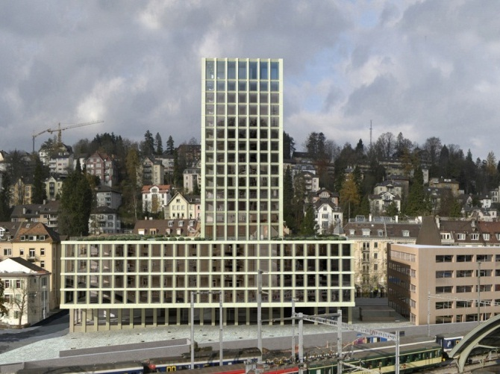
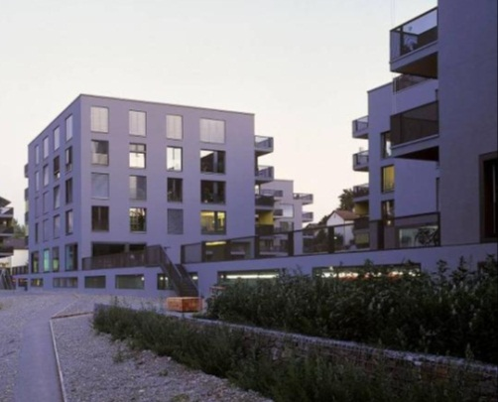
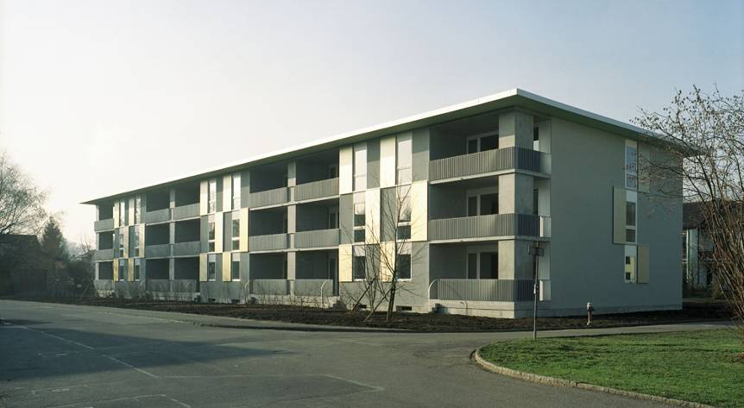
Feuerwiderstand Gebäudegeometrie
Gebäude geringer Höhe:
bis 11 m Gesamthöhe
i.d.R. 1-3 Geschosse
Gebäude mittlerer Höhe:
bis 30 m Gesamthöhe
i.d.R. 4-8 Geschosse
Hochhäuser:
mehr als 30 m Gesamthöhe
i.d.R. 9 und mehr Geschossen

Slide 48
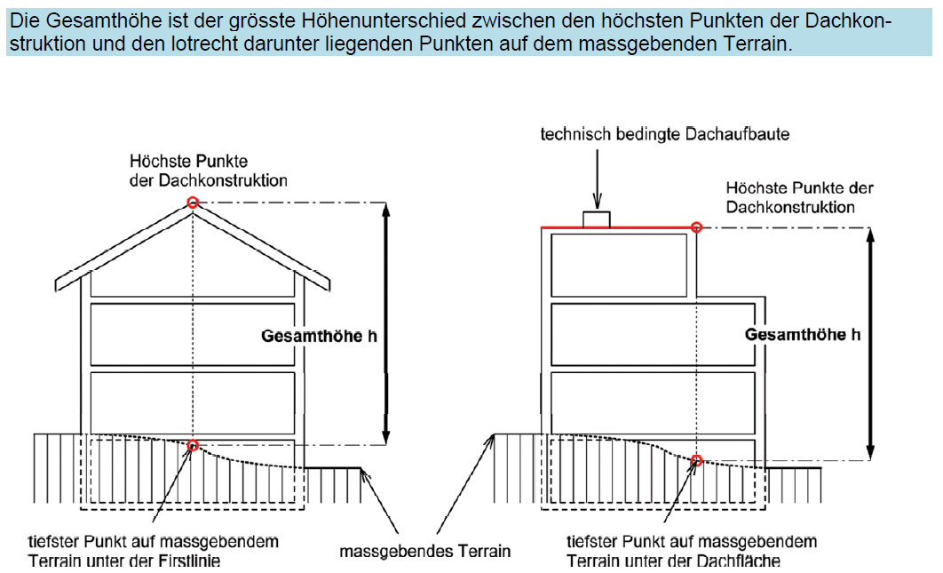
Tragwerke – Brandabschnitte
Messweise nach IVHB
Zu Gesamthöhe (BSR Begriffe und Definitionen, Seite 22 und 41)
Notes:
Messweise nach «Harmonisierte Baubegriffe»
Keine eigene Messweise Brandschutz

Slide 49
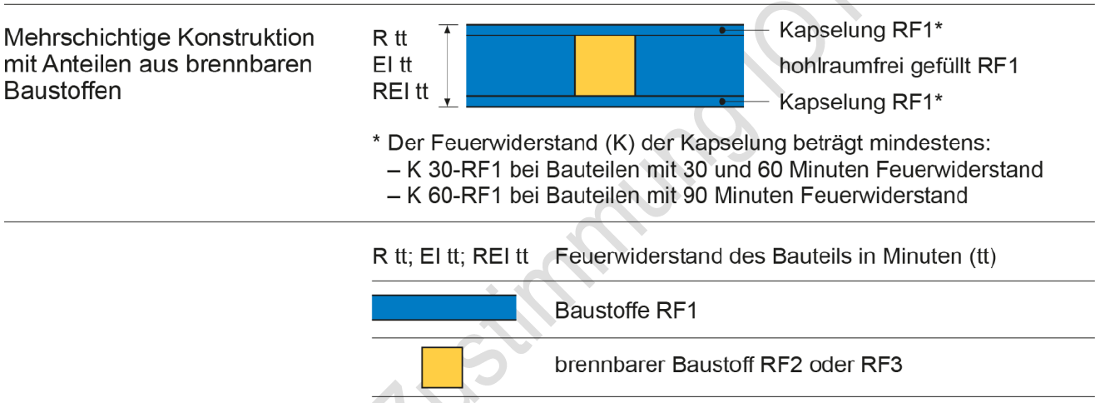
Tragwerke - Brandabschnitte
Feuerwiderstand
Mehrschichtige, feuerwiderstandsfähige Bauteile mit brennbaren Anteilen entsprechen als gesamte Konstruktion der RF1, wenn das Bauteil mit Baustoffen der RF1 gekapselt ist. Der minimale Feuerwiderstand K der Kapselung beträgt 30 Minuten weniger als der Feuerwiderstand des gesamten Bauteils jedoch mindestens K 30−RF1. Zwischenräume sind mit Baustoffen der RF1 hohlraumfrei zu füllen.

Slide 50
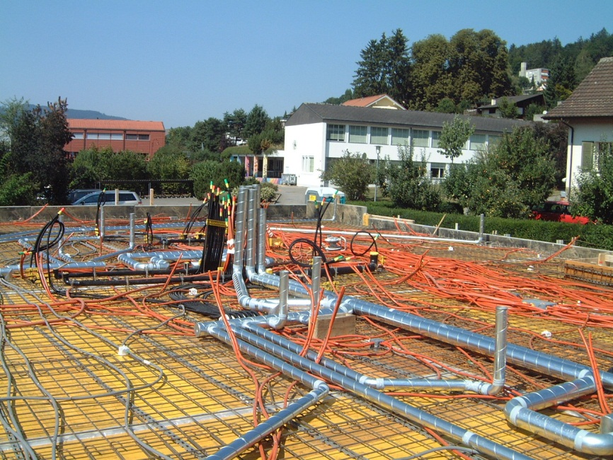
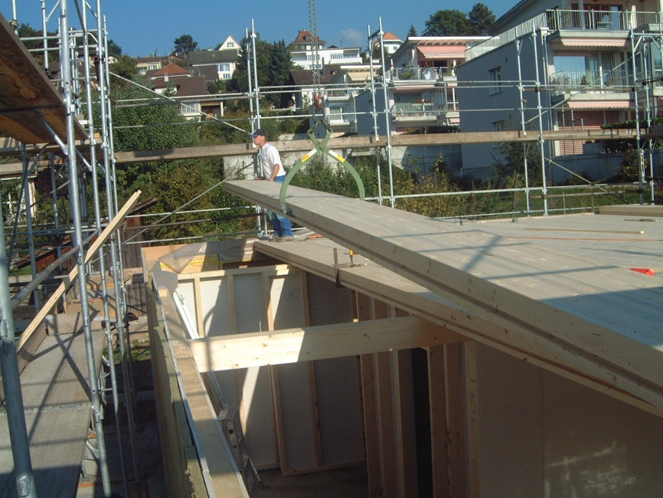
Tragwerke
Feuerwiderstand
Tragwerke in Untergeschossen müssen den gleichen Feuerwiderstand aufweisen wie die über dem gewachsenen Terrain liegenden Geschosse. Der Feuerwiderstand beträgt aber mindestens R 60. (siehe auch Ziffer 3.3.1 Abs. 2 Feuerwiderstand Brandabschnitt)

Slide 51
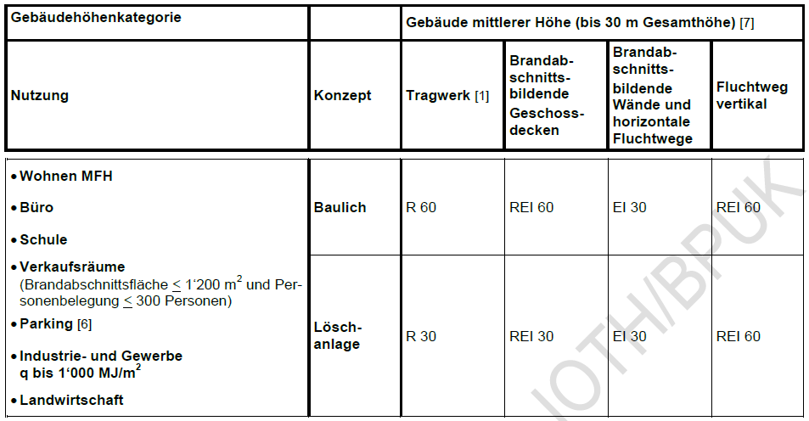
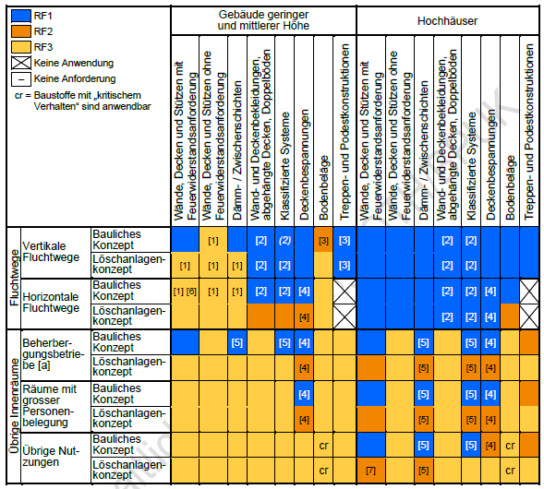

Anforderungen an Nutzungen und Gebäudearten
Konsequente Trennung von Feuerwiderstand und der Brennbarkeit
BSR 15-15 → Feuerwiderstand BSR 14-15 → Brennbarkeit
Tabelle 2 (Seite 12) 4.2 Anforderungen an das Brandverhalten von Fluchtwegen und Innenräumen (Seite 10)
Wohnen, vert.-Fw, baul. Konzept:
→ REI 60-RF1

Slide 52
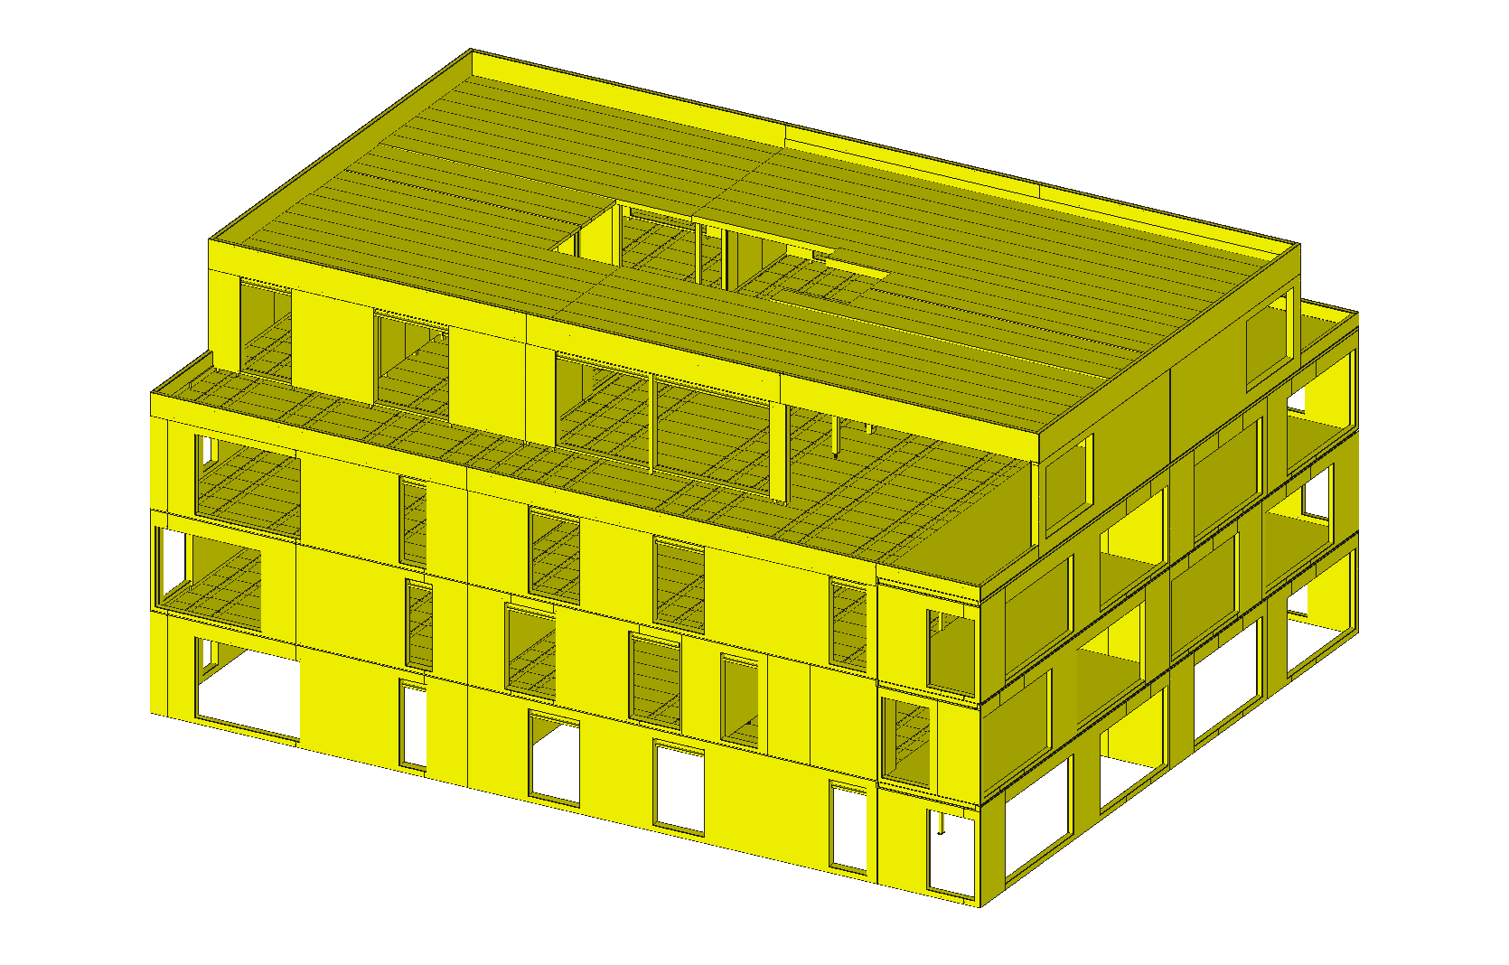
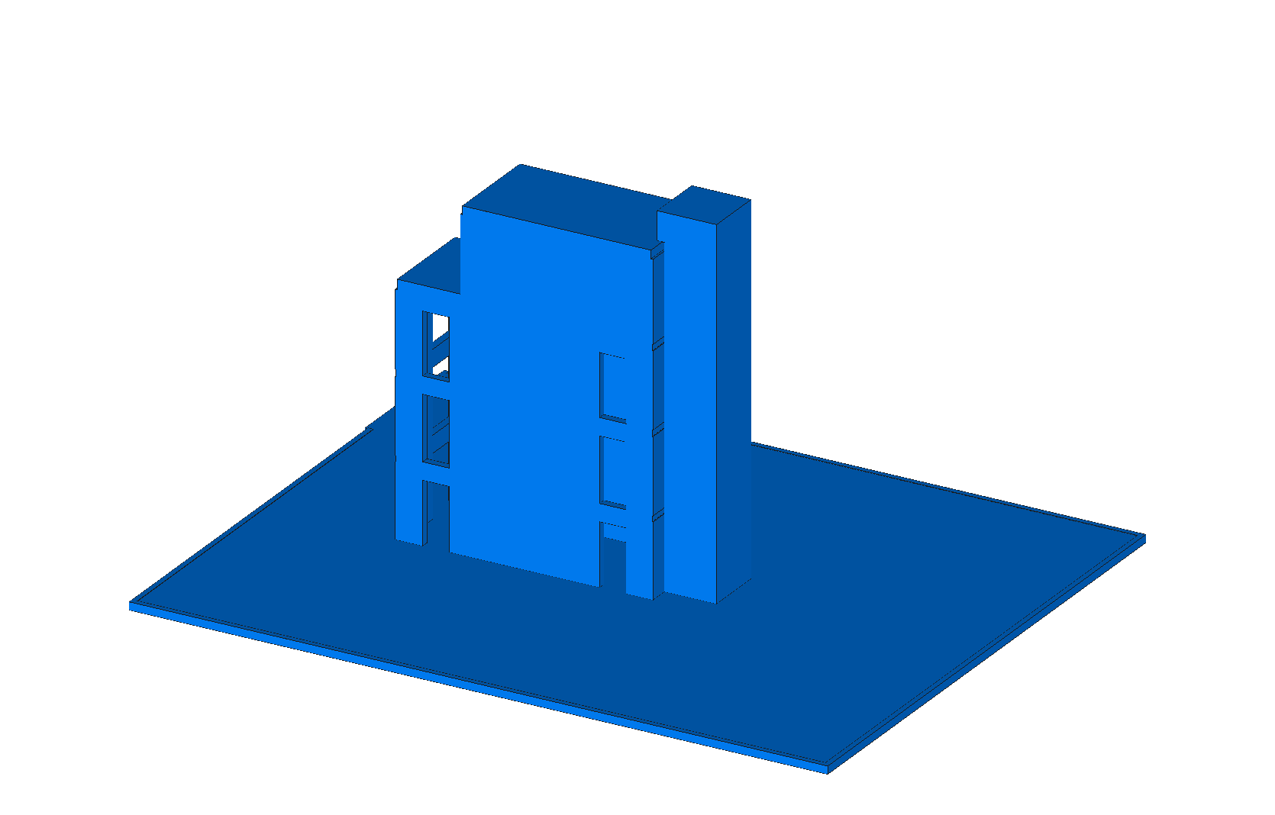
Anforderungen an Nutzungen und Gebäudearten
Zukünftiger Anwendungsbereich von Bauteilen RF1
Quelle: Lignum

Slide 53
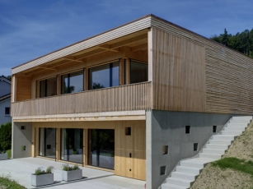
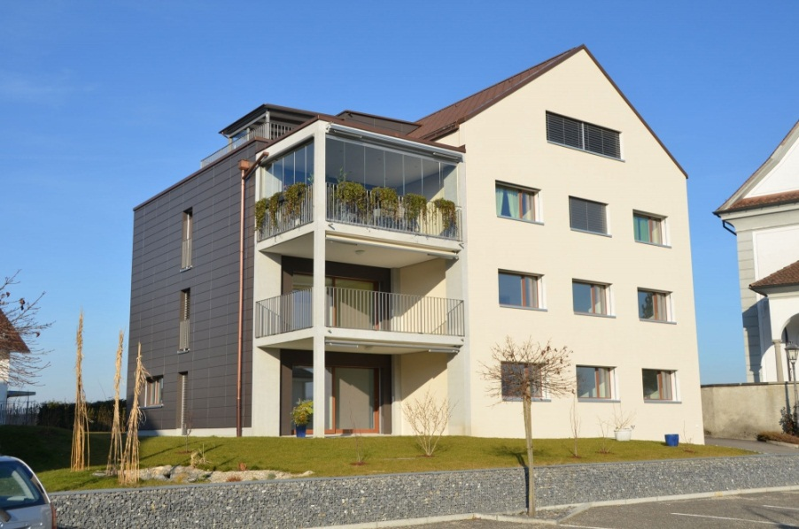
Anforderungen an Nutzungen und Gebäudearten
Wohnen
Bei Einfamilienhäusern (inkl. deren Untergeschosse und zugehörige Einliegerwohnung) werden keine Anforderungen an den Feuerwiderstand von Tragwerken, Wänden und Decken gestellt.
Wohnungen sind als separate Brandabschnitte zu erstellen.

Slide 54

Anforderungen an Nutzungen und Gebäudearten
Gewerbe- und Industrie
Nutzungen wie Fabrikationen, Labors und Werkstätten ohne besondere Brandgefahr, Lager, Büros und Garderoben können im gleichen Brandabschnitt zusammengefasst werden.
Die Fläche eines Brandabschnittes richtet sich nach den Brandgefahren. Ohne Nachweis darf die zusammenhängende Brandabschnittsfläche nicht mehr als 3‘600 m² betragen.
Notes:
Bisher 2’400m2

Slide 55

Anforderungen an Nutzungen und Gebäudearten
Räume mit grosser Personenbelegung (mehr als 300 Personen)
Räume mit grosser Personenbelegung sind als Brandabschnitte abzutrennen.
Dem Raum mit grosser Personenbelegung zuordenbare Nutzungen (z. B. Garderoben, Materialräume, Zuschauertribünen, Bühnen, Regieräume, Foyer) können im gleichen Brandabschnitt zusammengefasst werden.
Spezialräume sind als Brandabschnitte zu erstellen.
Notes:
Nächste Richtlinie behandelt die Bepolsterung, Boden-, Wand- und Deckenoberfläche

Slide 56

Baustoffe und Bauteile

Slide 57

Klassifizierungsmöglichkeiten
Total 305 mögliche Klassifizierungen
Europäische Klassifizierung
prEN 13501-6
Elektrische Kabel
(183 Kl.)
Nationale Klassifizierung
SN EN 13501-1
Baustoffe (40 Kl.)
Bodenbeläge (11 Kl.)
Rohrisolierungen (40 Kl.)
BKZ
(18 Kl.)
SN EN 13501-5
Bedachungen
(13 Kl.)
Allgemein anerkannte Baustoffe
Notes:
TOATAL 305 mögliche Klassierungen – das wollten wir den Anwendern nicht zumuten – darum Gruppen gebildet

Slide 58

Wege zur Brandverhaltensgruppe
Brandverhaltens-gruppe gemäss Zuordnungstabellen in BSR «Baustoffe und Bauteile»
Europäische
Klassifizierung
(z.B. D-s2,d0)
EN
Prüfung
CWFT Beschlüsse
Nationale Klassifizierung
(z.B. BKZ 4.2)
VKF
Prüfung
Direkte Zuordnung Brandverhaltens-gruppe durch VKF Kommissionen
Liste «Allgemein
anerkannte Bauprodukte»
VKF anerkannte Konstruktion
Systemnachweis zur Einhaltung der Schutzziele
Stand der Technik Papier
Definition des Anwendungs-bereichs
RF1
RF3
RF2

Slide 59






Anwendung gemäss Prüfung
Auf Grund unterschiedlicher Prüfanordnungen dürfen Baustoffe nur für die in der Prüfung vorgesehene Anwendung verwendet werden.
Beispiele:
Ein Bodenbelag mit der Klassifizierung Cfl-s1 darf nicht als Wandbekleidung eingesetzt werden.
Eine lineare Rohrdämmung mit der Klassifizierung BL-s1,d0 darf nicht als flächige Dämmung eingesetzt werden.
Notes:
Zeitkontrolle bei Folie 83 ca. 1 Std. 15 min.

Slide 60

Baustoffe und Bauteile

Slide 61

Aussenwandkonstruktionen
Bereiche C und D sind bezüglich Brandverhalten wie Innenwände zu betrachten.
→ Ziffer 3.2.1, Abs. 3
Verwendung von Baustoffen gemäss Ziffer 3 «Gebäudehülle» resp. Ziffer 4 «Gebäudeausbau»
Notes:
Fassadensysteme sind heute komplizierter als vor 50 oder 100 Jahren – BSP. Holz-Strickbau 12cm evtl. mit Zeitungspapier isoliert ist vorbei…

Slide 62


Gebäude mittlerer Höhe
An Gebäuden mittlerer Höhe sind Aussenwandbekleidungssysteme aus brennbaren Baustoffen nur zulässig, sofern die Zugänglichkeit der Feuerwehr für den Löscheinsatz an die jeweiligen Fassaden gewährleistet ist.
An Gebäuden mittlerer Höhe sind brennbare Bedachungen (massgebend oberste Schicht) nur zulässig, sofern die Zugänglichkeit der Feuerwehr für den Löscheinsatz auf die jeweilige Dachfläche gewährleistet ist.

Slide 63
Wärmedämm-Verbundsysteme
Wärmedämm-Verbundsysteme von Gebäuden „mittlerer Höhe“, deren Dämmstoffe aus brennbaren Materialien bestehen, müssen mit einer von der VKF anerkannten oder gleichwertigen Konstruktion ausgeführt werden oder in jedem Geschoss einen umlaufenden Brandriegel aus Baustoffen der RF1 (Schmelztemperatur ≥ 1‘000 °C) mit einer minimalen Höhe von 0.2 m aufweisen.
Mit Ausnahme der Brandriegel von nicht VKF-anerkannten oder als gleichwertig beurteilten Konstruktionen, benötigen geklebte Dämmungen von Wärmedämm-Verbundsystemen keine mechanische Sicherung.

Slide 64


Wärmedämm-Verbundsysteme
«EPS Verband Schweiz» und «V-WDVS Verband Wärmedämmverbundsystem» erarbeiten zusammen ein entsprechendes Stand der Technik Papier. Eine Anerkennung des STP durch die TKB ist vorgesehen.

Slide 65

Anforderungen an das Brandverhalten von Aussenwandbekleidungssystemen
Notes:
Sehr hilfreiche Tabellen zur Ermittlung der Materialien – nicht gedacht zum Auswendiglernen

Slide 66


Anforderungen an das Brandverhalten von Dachbekleidungen
Tabelle ist für alle Dachformen anwendbar. Es wird nicht mehr zwischen Steil- und Flachdach unterschieden.
Notes:
BSP Variante 2: Holzschindeldach uneingeschränkt möglich mit Feuerwiderstandsfähige Unterlage mit 30 Minuten
Ausnahmen: über Brandmauern etc. sind Schindeldächer zu unterbrechen.

Slide 67


Anforderungen an das Brandverhalten von Fluchtwegen und Innenräumen
Bei Hochhäusern gilt: Aussenwand und Aussenwandbe-kleidungssystem = RF1, Innenbekleidung sind in RF3 zulässig.
[1]
[5]

Slide 68
Neue BS-Vorschriften
Qualitätssicherung im Brandschutz 11 - 15

Slide 69
Inhalt
Ausgangslage / Projektauftrag / Ziele / Definitionen
Qualitätssicherungsstufe
Umsetzung
  Allgemeine Umsetzung
  Umsetzung in Abhängigkeit der Qualitätssicherungsstufe
  Abgrenzung
  Übergangsbestimmungen
Zusammenfassung
Notes:
Im Rahmen der Schulung wird nur auf die wesentlichsten Punkte eingegangen und anhand von Bauprojekten mit der Brandschutzrichtlinie gearbeitet.
Ziele des Vortrages:
- Die Schulungsteilnehmer können den Nutzen der Qualitätssicherung im Brandschutz aufzeigen.
- Sie können die Einstufungstabellen und die Abgrenzung von Teilbereichen richtig anwenden.
- Sie können die Anforderungen je Qualitätssicherungsstufe richtig ableiten.
- Sie können anhand von konkreten Bauprojekten die Bedingungen für die Qualitätssicherung im Brandschutz festlegen.
- Sie können die Abgrenzung zur Qualitätssicherung von Branchenverbänden vornehmen.
Zurzeit ist keine Brandschutzerläuterung oder Brandschutzarbeitshilfe vorgesehen. Die Erfahrung der ersten ein bis zwei Jahren wird zeigen, ob solche, von der VKF herausgegebene Dokumente von den Anspruchsgruppen wie Brandschutzbehörden, Planer, Bauherren, etc. als notwendig erachtet werden.

Slide 70
Ausgangslage
Wie ist der gesellschaftliche Anspruch heute?
Sicherheitsanspruch der Verbraucher ist generell gestiegen
Umweltschutz
Einbruchschutz
Datenschutz
…
Qualitätsanspruch der Verbraucher ist generell gestiegen
Label für Bio-Lebensmittel
Haushaltsgeräte mit Kaufempfehlungen
Gebrauchtwagen mit Garantie
…

Slide 71
Ausgangslage
Wie ist der gesellschaftliche Anspruch heute?
Anspruch beim Bauen
beste Ästhetik
höchste Funktionalität
totale Automatisierung
kürzeste Planungs- und Bauzeit
geringste Kosten
…
Wie ist die Planungs- und Ausführungsqualität?
ZEIT IST GELD.
Benjamin Franklin
Notes:
Zeit- und Kostendruck beeinflusst die Qualität der Planung und Ausführung negativ:
schlecht koordinierte und unfertige Planung
unklare Verantwortlichkeiten und ungenaue und lückenhafte Leistungsbeschreibungen
ungelöste Schnittstellen zwischen den Gewerken und übersehene Details
Verwendung ungeeigneter Produkte

Slide 72

Ausgangslage
Wie wird heute gebaut?
Gebäude sind
grossvolumiger
offener
höher
ästhetischer
multifunktionaler
komplexer
…
Mehr Aufwand für Koordination und Überwachung erforderlich?
Sihlcity, Zürich (Architekt Theo Hotz)
Notes:
Die Fehleranfälligkeit ist in der heutigen Bautätigkeit stark erhöht.
- Fassaden, Atrien, Malls, Licht- und Innenhöfe sind die wichtigsten Elemente der Architektur
grosse, multifunktionale Gebäude und immer mehr Hochhäuser
Brandabschnitte werden grösser
Der bauliche Brandschutz wird durch technische Brandschutzanlagen ersetzt
In die Gebäude wird immer mehr mit Technik eingebaut: Gebäudeleitsysteme, Sicherheitssysteme, haustechnische Anlagen, technische Brandschutzanlagen
Die Gebäudesicherheit ist immer stärker von der Technik abhängig

Slide 73
Ausgangslage
Ist die Eigentümer- und Nutzerschaft in der Lage ihre Verantwortung wahrnehmen zu können?
BSN 1-15 Art. 20
Eigentümer- und Nutzerschaft von Bauten und Anlagen sind dafür verantwortlich, dass Einrichtungen für den baulichen, technischen und abwehrenden Brandschutz sowie haustechnische Anlagen bestimmungsgemäss in Stand gehalten und jederzeit betriebsbereit sind.
Notes:
Der Artikel der Brandschutznorm ist nicht neu, die Verantwortung der Eigentümer- und Nutzschaft ist umfassend auch schon in den Brandschutzvorschriften 2003 (Artikel 18 der Brandschutznorm) festgeschrieben.
Die Frage drängt sich jedoch auf: Ist die Eigentümer- und Nutzerschaft überhaupt in der Lage, ihre Verantwortung übernehmen zu können?
Ehrlicherweise muss dies in den meisten Fällen verneint werden – weil die Eigentümer- und Nutzerschaft weder über die nötigen Dokumente noch über das nötige Fachwissen verfügen.

Slide 74
Ausgangslage
Was sind die Probleme?
Brandschutz kommt in jedem Gewerk vor
Wenig Brandschutzfachwissen in Planung und Ausführung
Planungs- und Ausführungszeit wird immer kürzer
Fehler führen zu Verzögerungen und hohen Kosten
Fachwissen geht mit dem Bauabschluss verloren
Unterhalt der Anlagen ist ohne Dokumentation nicht möglich
Notes:
Brandschutz wird zu wenig als interdisziplinäre Aufgabe behandelt und die vielen Schnittstellen und Abhängigkeiten in Planung und Ausführung werden unterschätzt:
- Die Komplexität der Bauten und Anlagen steigt durch Mischnutzungen und immer mehr Anlagen der Haustechnik und des Brandschutzes
Fehlendes Fachwissen Brandschutz im eigenen Gewerk, insbesondere in den Schnittstellen zu anderen Gewerken und im Gesamtsystem
Im Projektteam ist kein Brandschutzspezialist mit der Gesamtverantwortung beauftragt oder er wird zu spät einbezogen
Brandschutz ist in vielen Ausbildungen der Bauberufe kein Thema:
Fehlendes Fachwissen im Brandschutz, sowie unkoordinierte Planänderungen führen zu unnötigen Fehlern, Verzögerungen und hohen Kosten
Insbesondere führt das Nichtbeachten der Brandschutzvorschriften in den ersten Projektphasen zu teurem aufwendigem Brandschutz und hohen Erstellungs- und Unterhaltskosten
Fehlende Brandschutzmassnahmen können einen Bezug einer Baute verunmöglichen
Fachspezialisten aller Gewerke stellen eine Baute oder Anlage fertig und übergeben diese praktisch ohne Dokumentation an die Eigentümer- und Nutzerschaft
Die Eigentümer- und Nutzerschaft kann ihre Eigenverantwortung für den Unterhalte der Anlagen ohne Dokumentation nicht wahrnehmen:
brandschutztechnische Anlagen sind nicht gewartet und unterhalten
Gesamtsysteme sind durch späteren Eingriff in eine Komponente nicht mehr funktionstüchtig, da Abhängigkeiten nicht erkannt werden

Slide 75
Ausgangslage
Was bringt die Qualitätssicherung im Brandschutz?
Nutzen für Eigentümer- und Nutzerschaft
Nutzen für Planende
Nutzen für Ausführende
Nutzen für Brandschutzbehörde
Notes:
Kleingruppenarbeit: siehe Beiblatt 1 / Lösung siehe Beiblatt 2

Slide 76
Projektauftrag
Was regelt die Brandschutzrichtlinie QS im Brandschutz?
  Festlegen der QS-Stufe
  (in Abhängigkeit der Komplexität des Gebäudes)
  Organisation und Umsetzung je QS-Stufe
  Anforderungen an Personen
Notes:
Die Brandschutzrichtlinie „Qualitätssicherung im Brandschutz“ beschränkt sich auf Organisation und Prozesse, Einstufung der Bauten und Anlagen sowie auf Umsetzung und die Anforderungen an die Projektbeteiligten der jeweiligen Stufe.
Die Brandschutzrichtlinie bindet bestehende Qualitätssicherungssysteme einzelner Branchen in ein Gesamtsystem ein.
Die Anforderungen an Form und Inhalt von Dokumenten wird in der Brandschutzrichtlinie „Nachweisverfahren im Brandschutz“ unter Ziffer 4 und 5 festgeschrieben.

Slide 77

Projektauftrag
Vertreter VKF
(Sekretär)
Brandschutzbehörde
(BE, ZH)
Brandschutzplaner
Generalplaner
Totalunternehmer
Notes:
Der Arbeitsgruppenleitung (Lars Mülli, ZH) und den weiteren Behördenvertretern in der Arbeitsgruppe war es von Anfang an wichtig, dass nicht nur die Behördensicht in diese Brandschutzrichtlinie einfliesst, sondern dass auch all das vorhandene Wissen – aber auch die entsprechenden Bedürfnisse, soweit sie berechtigt sind – anderer wichtiger Anspruchsgruppen wie Planer und Bauausführender in die Brandschutzrichtlinie einfliessen soll. Aus diesem Grund waren von der ersten Sitzung an Vertreter von Brandschutzplanern, Gesamtplanern und Unternehmern mit im Team dabei – wenn auch ohne Stimmrecht, dass den Behördenvertretern vorbehalten ist.

Slide 78
Ziele
Wie soll die Qualität verbessert werden?
Planungs- und Ausführungsphase:
QS Verantwortlicher Brandschutz
In Projektierung, Ausschreibung und Realisation verantwortliche und entsprechend der Aufgabe geeignete Fachperson.
Instruktion der technische Brandschutzanlagen
Anlagenersteller instruiert die Eigentümer- und Nutzerschaft
Übereinstimmungserklärung Brandschutz
Bestätigung über mängelfreie Umsetzung der Brandschutzmassnahmen.
Nutzungsphase:
Revisionsunterlagen Brandschutz
Zur Sicherstellung der Betriebsbereitschaft aller Anlagen
sind dem Eigentümer Dokumente für den Unterhalt abzugeben.
Notes:
Das Ziel einer Verbesserung der Qualität in Planung und Ausführung, soll mit dem Einsetzen des QS Verantwortlichen Brandschutz in der Bauphase (Projektierung, Ausschreibung und Realisation) erreicht werden. Der Brandschutz soll frühzeitig und interdisziplinär im Planungsprozess bearbeitet werden, die Zuständigkeiten und Schnittstellen geklärt und die notwendigen Dokumente rechtzeitig erstellt sein. Damit steigt die Planungs-, Ausführungs-, Kosten- und Terminsicherheit.
Je nach Komplexität der Baute oder Anlage ist ein ausreichendes Brandschutzfachwissen im Planungsteam nachzuweisen. Der Brandschutzspezialist stellt die Verbindung zwischen dem Planungsteam und der Brandschutzbehörde sicher - Anfragen und Nachweise werden kanalisiert, vorgeprüft und aufeinander abgestimmt.
Brandschutzrichtlinie Begriffe und Definitionen: Der QS Verantwortliche Brandschutz ist für die Qualitätssicherung (Grundleistungen und besondere Leistungen) bei der Projektierung, Ausschreibung und Realisation des baulichen, technischen, organisatorischen und abwehrenden Brandschutzes von Bauten und Anlagen verantwortlich.
Mit der Einforderung der Übereinstimmungserklärung Brandschutz soll der Eigentümerschaft ihre Verantwortung und die Wichtigkeit des Brandschutzes bei der Planung und Ausführung von Bauten und Anlagen deutlicher gemacht werden.
Brandschutzrichtlinie Begriffe und Definitionen: Mit der Übereinstimmungserklärung Brandschutz bestätigt der Eigentümer rechtsgültig die vollständige und fachgerechte Ausführung der Baute oder Anlage gemäss dem Standardkonzept der Brandschutzvorschriften oder des Brandschutzkonzeptes.
Das Ziel der ständigen Betriebsbereitschaft aller brandschutztechnischen Anlagen über die gesamte Nutzungsphase, soll mit der Erstellung von umfassenden Revisionsunterlagen erreicht werden.
Für die Wahrnehmung der Unterhaltspflicht ist die Eigentümer- und Nutzerschaft auf entsprechende Dokumente der Einrichtungen des Brandschutzes und der haustechnischen Anlagen angewiesen. Erst mit dem Erhalt diesen Unterlagen ist es möglich, die Massnahmen zur Qualitätssicherung im Brandschutz für die Nutzungsphase festzulegen und umzusetzen. Das nachträgliche Erfassen und Dokumentieren von komplexen Gesamtkonzepten ist nur mit grossem Aufwand und hohen Kosten möglich. Auf das Fachwissen der Errichter kann in den wenigsten Fällen noch zurückgegriffen werden.
Brandschutzrichtlinie Begriffe und Definitionen: Die Revisionsunterlagen Brandschutz beinhalten alle erforderlichen Dokumente zur Sicherstellung der Betriebsbereitschaft aller Einrichtungen für den baulichen, technischen, organisatorischen und abwehrenden Brandschutz sowie für das bestimmungsgemässe Funktionieren aller haustechnischen Anlagen.

Slide 79
Ziele
Wie verteilen sich die Lebenszykluskosten einer Baute?
Kosten
2 – 5 Jahre
Optimierungspotential
40 – 80 Jahre
Phase
Planung
Bau
Betrieb
Notes:
Lehrbuch:
Die Umsetzung der Anforderungen erfolgt idealerweise in einem ganzheitlichen Planungsprozess: Planer, Ersteller, Eigentümer- und Nutzerschaft entscheiden gemeinsam und haben dabei die Lebenszykluskosten als vorrangiges Entscheidungskriterium im Fokus.
Praxis:
Ein Generalunternehmer sucht die für die Erstellung kostengünstigste Lösung – was der Unterhalt über die Betriebsdauer für widerkehrende Aufwendungen und Kosten verursacht, ist ohne Interesse und alleinige Sache der Eigentümer und Nutzerschaft.
Ziel:
Der frühe Beizug eines Brandschutzspezialisten und die entsprechende Einflussnahmen auf Kosten und Qualität in den frühen Projektphasen sorgen für die Wirtschaftlichkeit über den gesamten Lebenszyklus der Baute oder Anlage. Das Optimierungspotential nimmt mit fortschreitender Planung und Bauausführung stetig ab. Die Eigentümer- und Nutzerschaft muss über die Betriebsphase das Gebäude unterhalten und hat dabei praktisch keine Optimierungsmöglichkeiten. Der QS Verantwortliche Brandschutz soll im Planungsteam auch die Phase „Betrieb“ im Auge haben und entsprechend Einfluss nehmen. Der Trend zu immer mehr technischen Brandschutz und Steuerungen an Stelle des baulichen Brandschutzes würde dadurch vermutlich etwas gebremst.

Slide 80

Definitionen
Was versteht man unter…
Qualitätssicherung im Brandschutz:
Summe der Handlungen für die Brandsicherheit
Qualitätssicherungsstufe (QSS):
4 Qualitätssicherungsstufen (QSS 1 bis 4)
Anforderungen je QSS definiert
Anforderungen der QSS 1 sind immer zu erfüllen
4
3
2
1
Notes:
Brandschutzrichtlinie Begriffe und Definitionen: Qualitätssicherung Brandschutz ist die Summe der Handlungen zur Sicherstellung der Funktionstüchtigkeit aller baulichen, technischen, organisatorischen und abwehrenden Massnahmen, zur Gewährleistung der Brandsicherheit während des gesamten Lebenszyklus einer Baute oder Anlage.
Brandschutzrichtlinie Begriffe und Definitionen: Die Qualitätssicherungsstufe (QSS) definiert die Anforderungen an die Projektorganisation, die Qualifikation der beteiligten Personen und die Dokumentation.
QSS 1 ist die Stufe mit den geringsten Anforderungen – QSS 4 diejenige mit den Höchsten.
Es gibt kein Bauvorhaben, welches nicht in die entsprechende QSS eingeteilt wird – immer mindestens QSS 1.
Der Geltungsbereich der Brandschutznorm Art. 2 gilt auch für die Brandschutzrichtlinie Qualitätssicherung im Brandschutz:
1 Die Brandschutzvorschriften gelten für neu zu errichtende Bauten und Anlagen sowie für solche Fahrnisbauten sinngemäss.
2 Bestehende Bauten und Anlagen sind verhältnismässig an die Brandschutzvorschriften anzupassen, wenn:
a wesentliche bauliche oder betriebliche Veränderungen, Erweiterungen oder Nutzungsänderungen vorgenommen werden;
b die Gefahr für Personen besonders gross ist.

Slide 81

Qualitätssicherungsstufe
Notes:
Die Einstufung in eine der 4 Qualitätssicherungsstufen (QSS) erfolgt nach Nutzung, Gebäudegeometrie (z. B. Gebäudehöhe, Ausdehnung), Bauweise und besonderen Brandrisiken.
Alle Bauvorhaben werden mindestens in die QSS 1 eingestuft. Bei Einfamilienhäusern, Nebenbauten, landwirtschaftlichen Bauten und Bauten mit geringen Abmessungen sind Brandschutzkonzeptpläne nur auf Verlangen der Brandschutzbehörde zu erstellen (Ziffer 5.1.1 Absatz 3).
Die QSS 4 wird in der Brandschutzrichtlinie nicht vorgegeben, sondern als Möglichkeit für die Brandschutzbehörde vorgesehen, um sich bei sehr grossen und komplexen Bauwerken mit hohem Brandrisiko durch ein Kontrollorgan zu entlastet. Die QSS 4 soll in jedem Kanton die Ausnahme sein, schweizweit sollen pro Jahr nur ca. 5 Bauwerke in die höchste Qualitätssicherungsstufe fallen.

Slide 82
Qualitätssicherungsstufe
Wie erfolgt die Einstufung eines Bauprojektes?
Kriterien für Brandschutzanforderungen
Einrichtungen für den technischen Brandschutz
Werden Ingenieurmethoden im Brandschutz verwendet?
Notes:
Die Einstufung erfolgt nach:
Kriterien für Brandschutzanforderungen nach Brandschutznorm Art. 9 Abs 1:
1 Die Anforderungen an den Brandschutz in Bauten und Anlagen werden insbesondere bestimmt nach Massgabe von:
a Bauart, Lage, Nachbarschaftsgefährdung, Ausdehnung und Nutzung;
b Gebäudegeometrie und Geschosszahl;
c Personenbelegung;
d Brandbelastung und Brandverhalten der Materialien sowie Verqualmungsgefahr;
e Aktivierungsgefahr aufgrund der Nutzungen und Tätigkeiten;
f Brandbekämpfungsmöglichkeit durch die Feuerwehr.
Einrichtung des technischen Brandschutzes nach Brandschutznorm Art. 39:
Zum technischen Brandschutz zählen insbesondere:
a Löscheinrichtungen wie Wasserlöschposten, Handfeuerlöscher, spezielle Kühl- und Löschanlagen;
b Brandmeldeanlagen;
c Sprinkleranlagen;
d Rauch- und Wärmeabzugsanlagen;
e Rauchschutz-Druckanlagen;
f Blitzschutzsysteme;
g Sicherheitsbeleuchtungen und Sicherheitsstromversorgungen;
h Feuerwehraufzüge;
i Explosionsschutzvorkehrungen;
j Brandfallsteuerungen.
Ingenieurmethoden im Brandschutz nach Brandschutzrichtlinie 10-15:
Ingenieurmethoden im Brandschutz sind Prinzipien, Regeln und Methoden, die auf wissenschaftlichen Erkenntnissen basieren und zum Nachweis der Brandsicherheit geeignet sind. Sie umfassen theoretische und experimentelle Ansätze zur Anwendung ingenieurmässiger Grundsätze und Verfahren zur Bewertung des erforderlichen Brandsicherheitsniveaus und zur Bemessung und Berechnung notwendiger Schutzmassnahmen.
Ingenieurmethoden im Brandschutz sind stets in ein gesamtheitliches Brandschutzkonzept einzubetten. Insbesondere beim Einsatz von Ingenieurmethoden im Brandschutz ist durch eine umfassende Qualitätssicherung sicherzustellen, dass die der Methode zu Grunde liegenden Annahmen und die zur Umsetzung nötigen Massnahmen in die Planung, Ausschreibung und Ausführung vollständig einfliessen.

Slide 83
Qualitätssicherungsstufe
Zur Bestimmung gibt es zwei Tabellen:
Nutzung (Ziffer 3.3.1)
Besondere Brandrisiken (Ziffer 3.4.1)
Spielraum bei der Einstufung (Ziffer 2.3)
Gesamtes Gebäude oder Gebäudeteile (Abs. 3)
Änderung der Einstufung falls erforderlich (Abs. 4)
Tiefere Einstufung durch Branchen-QS (Abs. 5)
Notes:
Bezüglich der Qualitätssicherungsstufen orientiert sich die Brandschutzrichtlinie an der Lignum-Dokumentation Brandschutz „Bauen mit Holz – Qualitätssicherung und Brandschutz“:
Es sind 4 Stufen (QSS 1 bis QSS 4) vorgesehen. In der QSS 4 sieht auch die Brandschutzrichtlinie den Einsatz eines Kontrollorgans vor, welches zu Händen der Eigentümer- und Nutzerschaft sowie der Brandschutzbehörde die Brandsicherheit einer Baute oder Anlage überprüft. Die Erfahrung mit dem Branchen QS der Lignum hat sich gut bewährt, die Anzahl der Stufen und ggf. der Einsatz eines Kontrollorgans werden für alle Bauweisen neu zur Anwendung kommen.
Bei der Erarbeitung der Einstufung hat sich gezeigt, dass nicht alleine die Nutzung und die Gebäudehöhe zur Komplexität eines Bauwerks beitragen, sondern die besonderen Brandrisiken (Ausdehnung, Bauweise und Brandlast) mit berücksichtigt werden müssen. Die Tabelle für bestimmte Nutzungen orientiert sich an den Tabellen der Brandschutzrichtlinie „Brandschutzabstände Tragwerke Brandabschnitte“. Die besonderen Brandrisiken wurden in einer zweiten Tabelle dargestellt.
Unter Ziffer 2.3 wurde für die Brandschutzbehörde der nötige Spielraum bei der Einstufung geschaffen:
Abs. 3 regelt die Einstufung von Mischnutzungen – entweder das gesamte Gebäude in die höchst mögliche QSS oder verschiedene Einstufungen für je klar abgegrenzte Gebäudeteile
(z. B. Büro – Produktionshalle – Hochregallager)
Abs. 4 gibt der Brandschutzbehörde die Möglichkeit während dem Planungs- oder Ausführungsprozess einen Brandschutzspezialisten zu verlangen (von dieser Möglichkeit sollte die Behörde nur Gebrauch machen, wenn gravierende Mängel festgestellt werden und Zeit- und Kostenfolgen für die Eigentümer- und Nutzerschaft untragbar würden)
Abs. 5 bezieht die bestehende Qualitätssicherung der Branchen mit ein (dies kann nach Abs. 4 für das Gesamtgebäude eine tiefere QSS bedeuten)
Mit der Ziffer 2.3 Abs. 3 der Brandschutzrichtlinie wurde insbesondere für Bauten und Anlagen mit besonderen Brandrisiken die Möglichkeit geschaffen, dass nicht das Gesamte Gebäude in eine (zu) hohe Qualitätssicherungsstufe eingeteilt wird sondern risikogerecht (z. B. nur die Bereiche wo mit brennbare Flüssigkeiten umgegangen wird) als klar abgegrenzter Gebäudeteile entsprechend eingestuft werden kann. Eine weiter Möglichkeit ist mit Abs. 5 eine branchenspezifische Qualitätssicherung für diesen Teilbereich zu verlangen (Explosionsschutzdokument für die Bereiche wo mit brennbare Flüssigkeiten umgegangen wird) um die QSS für das Gesamtgebäude auf der tieferen Stufe belassen zu können.

Slide 84

Qualitätssicherungsstufe
Wohnüberbauung mit 7 MFH (67 Wohnungen)
Gemeinsames Parking unter Terrain (1. UG)
Gebäude geringer (A-G) und mittlerer Höhe (H-K)
Tragkonstruktion und Fassade in Holzbauweise
Stäfnerstein, Stäfa (Architekt Rudolf Reichlin)

Slide 85


Qualitätssicherungsstufe
Wohnüberbauung mit 7 MFH (67 Wohnungen)
Gemeinsames Parking unter Terrain (1. UG)
Gebäude geringer (A-G) und mittlerer Höhe (H-K)
Tragkonstruktion und Fassade in Holzbauweise
Stäfnerstein, Stäfa (Architekt Rudolf Reichlin)
Notes:
Die Gebäudehöhe wird gemäss Brandschutzrichtlinie Begriffe und Definition bestimmt.
Die Gesamthöhe ist der grösste Höhenunterschied zwischen dem höchsten Punkt der Dachkonstruktion und den lotrecht darunter liegenden Punkten auf dem massgebenden Terrain. Bei den
höchsten Punkten der Dachkonstruktion handelt es sich bei Giebeldächern um die Firsthöhe, bei Flachdächern um den Dachrand. Technisch bedingte Dachaufbauten wie Lift- und Treppenaufbau-
ten, Lüftungsanlagen, Abgasanlagen und Solaranlagen usw. können den höchsten Punkt der Dachkonstruktion überragen. Dabei gelten die Bestimmungen der Interkantonalen Vereinbarung
zur Harmonisierung der Baubegriffe (IVHB).
(siehe dazu Anhang S. 42)

Slide 86

Qualitätssicherungsstufe
3.3.1 Qualitätssicherungsstufen (QSS) für bestimmte Nutzungen
Notes:
Vorgehen bei der Einstufung:
1. Über Tabelle für bestimmte Nutzungen (Ziffer 3.3.1) einstufen:
-> Wohnen, geringe resp. mittlere Gebäudehöhe -> QSS 1
-> Parking im 1. UG -> QSS 1
Gelb schraffiert sind die allermeisten meisten Gebäude in ländlichen Gegenden – welche z. B. im Kanton Zürich von der Gemeindebehörde weitgehendst ohne Unterstützung der kantonalen Brandschutzbehörde abgehandelt werden.

Slide 87

Qualitätssicherungsstufe
3.4.1 Qualitätssicherungsstufen (QSS) für Teilbereiche mit besonderen Brandrisiken (Teil 1)
¹⁾ Keine Anwendung gemäss BRL „Verwendung von Baustoffen“.
Tiefere Einstufung durch Qualitätssicherung der Lignum?
Notes:
Gibt es ein besondere Brandrisiko aus Ausdehnung, Bauweise oder Brandlast?
Ja, brennbares Tragwerk und brennbare Aussenwandbekleidung.
2. Über Tabelle 3.4.1 einstufen
-> Gebäude geringer Höhe -> QSS 1
-> Gebäude mittlerer Höhe -> QSS 2
Bauweise verfügt über ein Branchen QS (siehe Lignum-Dokumentation Brandschutz: „Bauen mit Holz – Qualitätssicherung und Brandschutz“.
Damit könnte ggf. auf die QSS 2 für die Gebäude mittlerer Höhe in unserem Beispiel verzichtet werden und die gesamte Überbauung in die QSS 1 eingestuft werden.
Bemerkung zur Tabelle generell:
- Gelb schraffiert sind die allermeisten meisten Gebäude in ländlichen Gegenden – welche z. B. im Kanton Zürich von der Gemeindebehörde weitgehenst ohne Unterstützung der kantonalen Brandschutzbehörde abgehandelt werden.
- Die Lagermengen der gefährlichen Stoffe ist mit der BRL „Gefährliche Stoffe“ abgestimmt und in „kleine Mengen“ resp. „grosse Mengen“ eingeteilt.

Slide 88

Qualitätssicherungsstufe
3.4.1 Qualitätssicherungsstufen (QSS) für Teilbereiche mit besonderen Brandrisiken (Teil 2)
²⁾ Ist objektspezifisch von der Brandschutzbehörde festzulegen.
Notes:
Bemerkung zur Tabelle Teil 2 generell:
1. Objekte nach Brandschutznorm Art. 11 (z. B. Entrauchungsnachweis für Unterniveaugarage)
2. Objekte nach Brandschutznorm Art. 12 (z. B. Tragwerksnachweis mit effektiv vorhandenen Brandlasten, mit Einfluss der Rauch- und Wärmeabzugs- und Sprinkleranlage)
Die Qualitätssicherungsstufe QSS 4 wurde bewusst in den Tabellen nicht aufgeführt und mit der Ziffer 4.1.7 Abs. f explizit die Grundlage für die Unterstützung der Brandschutzbehörde geschaffen. Insbesondere für Brandschutzbehörden welche das Fachwissen oder die Kapazität für die Begleitung und Kontrolle eines Bauwerks nicht aufbringen können. Mit dieser Massnahme soll ein schweizweit einheitlicher Vollzug gefördert werden.
Der Unterschied zur Qualitätssicherungsstufe QSS 3 ist in der QSS 4 nur, dass ein unabhängiges Kontrollorgan Brandschutz die Brandsicherheit für die Eigentümer- und Nutzerschaft und die Brandschutzbehörde prüft. Die Brandschutzbehörde legt dabei den Prüfungsumfang fest, stimmt dem Kontrolloran Brandschutz seinem Leistungsbild zu und genehmigt die Kontrollberichte. Es ist vorstellbar, dass sich z. B. zu gewissen Ingenieurmethoden im Brandschutz zwei bis drei Deutschschweizer Gebäudeversicherungen spezialisieren und im Sinne eines Fachgutachtens inhaltlich für andere prüfen. ECA Vaud praktiziert dies bereits in der Westschweiz. Die entsprechenden Verfügungen werden natürlich nach wie vor durch die zuständigen Brandschutzbehörden erstellt.

Slide 89
Allgemeine Umsetzung
Welche Aufgaben haben die Projektbeteiligten?
Eigentümer- und Nutzerschaft (4.1.1):
legen die Nutzung fest (b)
beauftragen geeignete Personen (c)
unterzeichnen die Übereinstimmungserklärung Brandschutz (e)
sorgen für die Betriebsbereitschaft aller Anlagen (h)
Notes:
Qualitätssicherung im Brandschutz Ziffer 4.1.1:
Die Eigentümer- und Nutzerschaft
Stellen die objektspezifische Projektorganisation durch Beauftragung geeigneter Personen sicher
Unterzeichnen die Übereinstimmungserklärung Brandschutz vor Bezug
Sorgen für den Erhalt und die Nachführung der Dokumente für Wartung und Unterhalt
Sorgen für die Betriebsbereitschaft der Brandschutzeinrichtungen und haustechnischen Anlagen
Sorgen für die Durchführung von Funktionskontrollen, Wartung und Instandsetzung von Brandschutzeinrichtungen und haustechnischen Anlagen

Slide 90
Allgemeine Umsetzung
Eigentümer- und Nutzerschaft werden in der Lage sein ihre Verantwortung wahrnehmen zu können.
BSN 1-15 Art. 18
1 Zur Wahrung der Unterhaltspflicht sind der Eigentümerschaft von Bauten und Anlagen mit dem Bezug alle dazu erforderlichen Dokumente abzugeben.
2 Die entsprechenden Dokumente sind durch die Eigentümer- und Nutzerschaft bei wesentlichen Anpassungen nachzuführen.
Notes:
Planer und Ersteller sind neu verpflichtet mit der Eigentümer- und Nutzerschaft die nötige Instruktion durchzuführen und mit der Dokumentation der Anlage auch Unterlagen für die Instandhaltungs- und Wartungsarbeiten vor Bezug abzugeben.
Damit ist die Eigentümer- und Nutzerschaft über ihr Gebäude, die haustechnischen und brandschutztechnischen Anlagen beim Bezug ausreichend dokumentiert und kann für die Wartung und Instandhaltung sorgen.
Für die Nachführung kann nur die Eigentümer- und Nutzerschaft verantwortlich sein, resp. bei einem zukünftigen Projekt kann sie den Beauftragten diese Aufgabe übertragen.
Der Bedarfsfall wird in der Brandschutznorm Art. 2 Abs. 2 genauer umschrieben:
2 Bestehende Bauten und Anlagen sind verhältnismässig an die Brandschutzvorschriften anzupassen, wenn:
a wesentliche bauliche oder betriebliche Veränderungen, Erweiterungen oder Nutzungsänderungen vorgenommen werden;
b die Gefahr für Personen besonders gross ist.

Slide 91
Allgemeine Umsetzung
QS Verantwortliche Brandschutz (4.1.3):
ist verantwortlich für die Qualitätssicherung Brandschutz (a)
ist erster Ansprechpartner (b)
sorgt für Instruktion aller Anlagen (f)
ist verantwortlich für die Abgabe der Revisionsunterlagen (j)
Notes:
Qualitätssicherung im Brandschutz Ziffer 4.1.3:
Es wird erwartet, dass der QS Verantwortliche Brandschutz
Fachwissen ins Planungsteam einbringt
Fachplanerkonzepte auf Schnittstellen zwischen den Gewerken überprüft
Ansprechpartner für die am Projektbeteiligten bezüglich Brandschutzfragen ist
(einziger) Ansprechpartner für die Brandschutzbehörde ist
Brandschutznachweise erstellt oder überprüft (z. B. bezüglich Vollständigkeit, Nachvollziehbarkeit, Plausibilität oder übergeordneter Konzepte)
Bauausführung überwacht und kontrolliert
Inbetriebnahmen und behördliche Abnahmen organisiert und durchführt
Instruktion der Eigentümer- und Nutzerschaft sicherstellt
Revisionsunterlagen und Anlagendokumentation der Eigentümer- und Nutzerschaft zur Verfügung stellt
die Übereinstimmungserklärung Brandschutz mitunterzeichnet

Slide 92
Allgemeine Umsetzung
Brandschutzbehörde (4.1.7):
überwacht die Einhaltung der Vorschriften (a)
prüft Konzepte und Nachweise (a)
Notes:
Qualitätssicherung im Brandschutz Ziffer 4.1.7:
Die Aufgaben der Brandschutzbehörde sind
1. Überwachen der Einhaltung der Brandschutzvorschriften
2. Prüfen von Brandschutzkonzepten und Nachweise
3. Festlegen der Qualitätssicherungsstufe
4. Unterstützen der Eigentümer- und Nutzerschaft
Weiter kann die Brandschutzbehörde
1. Die Eingabe von Brandschutznachweisen an Zeitpunkte knüpfen
2. Experten / Fachingenieure verlangen
3. Branchenspezifische Qualitätssicherungsmassnahmen verfügen
4. Bauten und Anlagen vor Bezug oder periodisch während der Nutzung kontrollieren
Bei der Erarbeitung der Brandschutzrichtlinie hat sich gezeigt, dass die Planungs- und Baugesetzgebung der einzelnen Kantone teilweise sehr grosse Differenzen aufweist. So erhält ein Bauherr in einigen Kantonen erst eine Baubewilligung, wenn alle Vorgaben erfüllt sind. Im Gegenzug kann er nach Ablauf der Rekursfrist unmittelbar mit der Realisierung starten.
In anderen Kantonen werden bereits auf bescheidenem Planungsniveau basierende Projekte mit Auflagen (sogenannte Nebenbestimmungen) bewilligt. In diesen Kantonen müssen häufig im Hinblick auf den Baubeginn oder der Ausführung einzelner Bauteile Nachweise erbracht werden.
Aufgrund dieser Unterschiede musste eine offene Formulierung gewählt werden, damit die unterschiedlichen Wege des Vollzuges weiterhin möglich sind. Bereits heute hat die Brandschutzbehörde die Möglichkeit Nachweise und Expertisen zu verlangen, neu sind diese nun unter Ziffer 4.1.7 ausformuliert.
Die Anforderungen an die übrigen am Bau Beteiligten (Gesamtleiter, Fachplaner, Errichter) werden im Rahmen der Schulung nicht weiter ausgeführt und auf die BRL Ziffer 4.1 ff verwiesen.

Slide 93
Allgemeine Umsetzung
Wie kommt die Übereinstimmungserklärung zustande?
Bauherr
Übereinstimmungserklärung
QS Verantwortlicher Brandschutz
Fachplaner / Bauleitung
Errichter / Systemhalter
Notes:
Die Brandschutzrichtlinie verlangt eine Übereinstimmungserklärung (vom QS Verantwortlichen Brandschutz und vom Bauherr unterzeichnet). Der Brandschutzbehörde wird damit die vollständige und mängelfreie Umsetzung der Brandschutzmassnahmen bestätigt.
Mit der Einforderung der Übereinstimmungserklärung Brandschutz soll der Eigentümerschaft ihre Verantwortung und die Wichtigkeit des Brandschutzes bei der Planung und Ausführung von Bauten und Anlagen deutlicher gemacht werden. Da die Eigentümerschaft normalerweise nicht über das erforderliche Fachwissen verfügen wird, kann sich die Übereinstimmungserklärung des Eigentümers nur auf die Erklärung des QS Verantwortlichen Brandschutzes stützen. Der QS Verantwortliche Brandschutz wird sich bei seiner Übereinstimmungserklärung auf die Erklärungen von Fachplaner und Errichtern stützen.
Qualitätssicherung ist Teamwork, jeder muss die Qualität seiner Arbeit sicherstellen und diese auch deklarieren.
Im Anhang zu Ziffer 4.1.1 Abs. e ist das Prinzip der Übereinstimmungserklärung Brandschutz dargestellt.

Slide 94

Allgemeine Umsetzung
BRL 11-15 Anhang zu Ziffer 5.2.2:
Projektorganisation QSS 2:
Notes:
Alle Anfragen gelangen unkoordiniert direkt an die Brandschutzbehörde.
Zukünftig stellt der QS Verantwortliche Brandschutz die Verbindung zwischen dem Planungsteam und der Brandschutzbehörde sicher - Anfragen und Nachweise werden kanalisiert, vorgeprüft und aufeinander abgestimmt. Viele Fragen kann der QS Verantwortliche Brandschutz ohne Unterstützung der Brandschutzbehörde beantworten.
Die Projektorganisation ist anzupassen bei:
a einfacheren Bauvorhaben: die Projektorganisation kann reduziert werden. Eine Person kann auch mehrere Funktionen am gleichen Projekt ausüben;
b Bauvorhaben mit einzelnen Brandschutznachweisen ohne gegenseitige Abhängigkeit, welche unter Anwendung von Ingenieurmethode im Brandschutz geführt werden: der erforderliche
Brandschutzexperte VKF oder eine Person mit einer gleichwertigen Ausbildung ist in die Projektorganisation einzubeziehen;
c Bauvorhaben mit branchenspezifischer Qualitätssicherung (z. B. Holzbau, dämmschichtbildende Brandschutzsysteme): die erforderlichen Fachpersonen sind in die Projektorganisation einzubeziehen.

Slide 95
Umsetzung in Abhängigkeit der Qualitätssicherungsstufe
BRL 11-15 Anhang zu Ziffer 5.2.2:
Projektorganisation QSS 2:
Notes:
Alle Anfragen gelangen heute unkoordiniert direkt an die Brandschutzbehörde.
Zukünftig stellt der QS Verantwortliche Brandschutz die Verbindung zwischen dem Planungsteam und der Brandschutzbehörde sicher - Anfragen und Nachweise werden kanalisiert, vorgeprüft und aufeinander abgestimmt. Viele Fragen kann der QS Verantwortliche Brandschutz ohne Unterstützung der Brandschutzbehörde beantworten.
Die Projektorganisation ist anzupassen bei:
a einfacheren Bauvorhaben: die Projektorganisation kann reduziert werden. Eine Person kann auch mehrere Funktionen am gleichen Projekt ausüben;
b Bauvorhaben mit einzelnen Brandschutznachweisen ohne gegenseitige Abhängigkeit, welche unter Anwendung von Ingenieurmethode im Brandschutz geführt werden: der erforderliche
Brandschutzexperte VKF oder eine Person mit einer gleichwertigen Ausbildung ist in die Projektorganisation einzubeziehen;
c Bauvorhaben mit branchenspezifischer Qualitätssicherung (z. B. Holzbau, dämmschichtbildende Brandschutzsysteme): die erforderlichen Fachpersonen sind in die Projektorganisation einzubeziehen.

Slide 96
Umsetzung in Abhängigkeit der Qualitätssicherungsstufe
Welches sind die Anforderungen der QSS 2 an den
QS Verantwortlicher Brandschutz?
  Fachkenntnisse Brandschutz = Brandschutzfachmann VKF
Wie sieht das Leistungsbild der QSS 2 des
QS Verantwortlichen Brandschutz aus?
  Objektspezifisch zu vereinbaren
  (Übliche Grundleistungen und mögliche besondere Leistungen sind im Anhang zu Ziffer 5.2.4 zu finden)
Notes:
Qualitätssicherung im Brandschutz Ziffer 5.2.3:
Anforderungen QS Verantwortlicher Brandschutz QSS 2:
1 Hohes angewandtes Wissen in Qualitätssicherung bei Projektierung und Realisation.
2 Sehr gute Kenntnisse der Brandschutzvorschriften und der behördlichen Abläufe.
3 Sehr gute Fachkenntnisse für das Erstellen von Brandschutzplänen, ggf. eines Brandschutzkonzeptes, die projektspezifische Umsetzung der Brandschutzvorschriften und Prüfen von Brandschutznachweisen, ggf. unter Anwendung von Ingenieurmethoden im Brandschutz, bezüglich Plausibilität und Vorgaben aus dem Brandschutzkonzept.
4 Der QS-Verantwortliche Brandschutz ist eine als Brandschutzfachmann VKF anerkannte Person oder kann eine gleichwertige Ausbildung vorweisen.
Die genannten Mindestausbildungen (Brandschutzfachmann VKF, Brandschutzexperte VKF) sind nicht abschliessend. Es wird immer darauf hingewiesen, dass auch Personen mit gleichwertiger Ausbildung und/oder Erfahrung zugelassen werden können – die Anforderungen diesbezüglich müssen im Reglement noch ausformuliert werden.
Qualitätssicherung im Brandschutz 5.2.4 :
Leistungsbild QS Verantwortlicher Brandschutz QSS 2 (siehe Anhang)
1 Die Leistungen in der Qualitätssicherungsstufe QSS 2 werden aufgeteilt in Grundleistungen und besonderen Leistungen.
2 Das Leistungsbild ist auf die objektspezifischen Anforderungen der Baute oder Anlage anzupassen.
Die erwarteten Leistungen des QS Verantwortlichen Brandschutz sind bewusst im Anhang und da in „Übliche Grundleistungen“ und „Besondere Leistungen“ eingeteilt festgehalten.
Die für jede QSS separat gemachte Einteilung zwischen „Übliche Grundleistungen“ und „Besondere Leistungen“ ist als sinnvoller Vorschlag für die Ausarbeitung des Vertrages zwischen Bauherr und dem QS Verantwortlichen Brandschutz zu verstehen.

Slide 97
Umsetzung in Abhängigkeit der Qualitätssicherungsstufe
Ist die Umsetzung in der QSS 2 immer gleich?
Beispiel 1: Hochregallager
3.3.1 Qualitätssicherungsstufen (QSS) für bestimmte Nutzungen
Notes:
Die Anforderungen können je nach Projekt stark unterschiedlich sein, dies lässt bereits der Artikel der Brandschutzrichtlinie erahnen:
Richtlinie Qualitätssicherung im Brandschutz Ziffer 5.2:
Bauten und Anlagen der Qualitätssicherungsstufe (QSS 2):
a sind klein bis mittelgross, mit mehreren, verschiedenen oder ausgedehnten Nutzungen;
b können erhöhte Brandrisiken durch Nutzung oder Bauweise aufweisen.

Slide 98

Umsetzung in Abhängigkeit der Qualitätssicherungsstufe
Was ist zu tun?
  Brandschutzpläne
  Entrauchungskonzept NRWA
  Revisionsunterlagen Brandschutz
  Behördliche Abnahme
Notes:
Die Richtlinie sieht eine grobe Einstufung in 4 QSS vor, innerhalb einer Qualitätssicherungsstufe (z. B. QSS 2) gibt es selbstverständlich einfachere und komplexere Bauten und Anlagen. Entsprechend der Aufgabe ist ein QS Verantwortlicher Brandschutz mit dem erforderlichen Fachwissen zu beauftragen und die Qualitätssicherung im Brandschutz anzupassen. Die Tabelle zu Ziffer 5 im Anhang (S. 19) ist eine Übersicht über alle Qualitätssicherungsstufen für die Umsetzung der Qualitätssicherung.
Ein Beispiel einer üblichen Grundleistung in der QSS 2 ist z. B. Ziffer 6:
Erstellen der Unterlagen für den Teil Brandschutz im Baubewilligungsverfahren inkl. der Brandschutzpläne oder des Brandschutzkonzeptes mit Brandschutzplänen. Koordination zwischen den Projektbeteiligten und erster Ansprechpartner gegenüber den Brandschutzbehörden.

Slide 99
Umsetzung in Abhängigkeit der Qualitätssicherungsstufe
Beispiel 2: Verkaufsgeschäft (Mall, Atrium, Umbau unter Betrieb)
3.4.1 Qualitätssicherungsstufen (QSS) für Teilbereiche mit besonderen Brandrisiken (Teil 2)
Notes:
Auch dieses Projekt fällt in die QSS 2 – die Brandschutzbehörde hat jedoch die Möglichkeit auch eine QSS 3 zu verfügen.
Richtlinie Qualitätssicherung im Brandschutz Ziffer 5.2:
Bauten und Anlagen der Qualitätssicherungsstufe (QSS 2):
a sind klein bis mittelgross, mit mehreren, verschiedenen oder ausgedehnten Nutzungen;
b können erhöhte Brandrisiken durch Nutzung oder Bauweise aufweisen.

Slide 100
Umsetzung in Abhängigkeit der Qualitätssicherungsstufe
Was ist zu tun?
  Bestandaufnahme und Zustandsanalyse
  Objektspezifisches Brandschutzkonzept
  Brandschutzpläne
  Unabhängige Nachweise mit Ingenieurmethoden im Brandschutz
  Entrauchungskonzept MRWA mit Leistungsnachweis
  SPA, BMA, Haustechnik, Gebäudesicherheit…
  Brandfallsteuerungsmatrix
  Integraler Test
  Kontrolle Mieterausbaupläne
  Überwachung der Bauausführung
  Inbetriebnahme und Instruktion der Eigentümer- und Nutzerschaft
  Revisionsunterlagen Brandschutz
  Behördliche Abnahme
Notes:
Der Planervertrag des QS Verantwortlichen Brandschutz muss entsprechend der Aufgabe ausgearbeitet werden. Die Brandschutzrichtlinie gibt keine starre Vorgabe für die Ausarbeitung des Vertrages zwischen Bauherr und dem QS Verantwortlichen Brandschutz. Jedoch sind im Anhang der Brandschutzrichtlinie Qualitätssicherung im Brandschutz die erwarteten Leistungen des QS Verantwortlichen Brandschutz (unterschieden in übliche Grundleistungen und besondere Leistungen) je QSS festgehalten. Die Aufzählungen können nicht abschliessend sein und sind immer projektspezifisch anzupassen und vertraglich zwischen der Eigentümerschaft und dem QS Verantwortlichen Brandschutz zu regeln.
Ideal ist, wenn eine Person die gesamte Brandschutz-Verantwortung (in Planung und Ausführung) wahrnimmt – im Sinne der Brandsicherheit ist es jedoch nur wichtig, dass die erforderlichen Leistungen erbracht werden und die Verantwortlichkeiten klar geregelt sind.
Ein mögliche besondere Leistung in der QSS 2 ist z. B. Ziffer 1:
Sichtung und Auswertung von Bauwerksakten, Bestandaufnahmen, Zustandsanalysen und Erhebungen.
Die Leistung „Sichtung und Auswertung von Bauwerksakten“ ist bei Neubauten nicht erforderlich, bei Um- oder Anbauten, Umnutzungen oder Sanierungen jedoch unerlässlich.

Slide 101
Abgrenzung
Welche Abgrenzungen gibt es?
Qualitätssicherung einzelner Branchen
wird durch diese Brandschutzrichtlinie nicht ersetzt
ist ins Gesamtkonzept zu integrieren
Zusätzliche Anforderungen einzelner Branchen
sind in weiteren Brandschutzrichtlinien definiert
werden durch diese Brandschutzrichtlinie nicht ersetzt
sind ins Gesamtkonzept zu integrieren
Notes:
Die Branchenlösungen für die Qualitätssicherung z. B. für dämmschichtbildende Brandschutzsysteme im Stahlbau oder brennbares Tragwerk im Holzbau bleiben weiterhin erforderlich und werden durch die BRL „Qualitätssicherung im Brandschutz“ nicht ersetzt. Die Branchenlösungen für die Qualitätssicherung sind ins Gesamtkonzept der Qualitätssicherung zu integrieren.
Die Qualitätssicherung im Holzbau ist z. B. wichtiger Bestandteil, damit nach dem Stand der Technik gebaut werden kann und nicht alle Bauteile und Bausysteme geprüft und anerkannt werden müssen. Der Stand der Technik soll in der Schweiz weiterhin möglich bleiben und wird durch die Brandschutzrichtlinie „Qualitätssicherung im Brandschutz“ nicht eingeschränkt.
Siehe dazu Lignum-Dokumentation Brandschutz „Bauen mit Holz – Qualitätssicherung und Brandschutz“ (wird auf die Brandschutzvorschriften 2015 überarbeitet)
Siehe dazu SZS C2.5 „Dämmschichtbildende Brandschutzsysteme“
Die Anforderungen an Prozesse, Personen und Qualitätssicherung bei Einrichtungen des technischen Brandschutzes (z. B. BMA, SPA) sind zusätzlich zu beachten und einzuhalten.
Siehe dazu Brandschutzrichtlinie „Brandmeldeanlagen“ Ziffer 3.8 oder „Sprinkleranlagen“ Ziffer 4 und 5.

Slide 102
Übergangsbestimmungen
Wie sehen die Übergangsbestimmungen aus?
Keine
Qualitätssicherungspflicht
Dokumentationspflicht
Allgemeine Anforderungen
Allgemeine Umsetzung
Umsetzung in Abhängigkeit der Qualitätssicherungsstufe
5 Jahre
Nachweis der Qualifikation des QS Verantwortlichen Brandschutz
Notes:
Unter Ziffer 8 sind Übergangsbestimmungen für den Nachweis der Qualifikation als QS Verantwortlicher Brandschutz formuliert.
Das Reglement für die Anerkennung von QS Verantwortlichen Brandschutz muss noch erarbeitet werden.
Ziel ist nach der Übergangszeit von 5 Jahren auf VKF zertifizierte Fachleute (Brandschutzfachmann und Brandschutzexperte) zurückgreifen zu können.
Die VKF ist zu verpflichten, dafür zu sorgen, dass die Anzahl kompetenter Brandschutzfachleute in den nächsten Jahren erhöht wird. Die bestehenden Ausbildungslehrgänge der VKF sollen um einen Qualitätssicherungsteil insbesondere bezüglich Bauausführung ergänzt werden.
Alles Weitere gilt ab Einführung der Brandschutzvorschriften ohne Ausnahme. Die Brandschutzbehörden sind angehalten dafür zu sorgen das die Vorgaben der Brandschutzrichtlinie Qualitätssicherung im Brandschutz umgesetzt wird und kann ggf. Dokumente der Qualitätssicherung zur Einsicht anzufordern.

Slide 103

Zusammenfassung
QS Verantwortlicher Brandschutz
Übereinstimmungserklärung Brandschutz
Revisionsunterlagen Brandschutz
Einstufung über Nutzung und besondere Brandrisiken
QS Anforderungen QSS 1 gering – QSS 4 hoch
QS Anforderungen und Umsetzung entsprechen dem Projekt
Praxistaugliche, gelebte Qualitätssicherung bringt für alle viel
Qualitätssicherung ist Teamwork
Notes:
QS Verantwortlicher Brandschutz: In Projektierung, Ausschreibung und Realisation verantwortliche und entsprechend der Aufgabe ausgebildete Fachperson
Übereinstimmungserklärung Brandschutz: Bestätigung über mängelfreie Umsetzung der Brandschutzmassnahmen durch die Eigentümerschaft
Revisionsunterlagen Brandschutz: sind dem Eigentümer zur Sicherstellung der Betriebsbereitschaft aller Anlagen abzugeben
Einstufung des Projektes anhand der zwei Tabellen „Nutzung“ und „Besondere Brandrisiken“. Je nach Komplexität wird das Projekt in eine der 4 QSS eingestuft. Daraus ergibt sich eine an das Bauvorhaben angepasste Qualitätssicherung mit entsprechenden Anforderungen und die Vorgaben für die Umsetzung. Die Qualitätssicherung der QSS 1 muss immer erbracht werden.
Eine praxistaugliche, gelebte Qualitätssicherung bringt viel Nutzen für Eigentümer- und Nutzerschaft, Planende, Ausführende und Brandschutzbehörde.

Slide 104
Weitere Erleichterungen (auszugsweise)
Nichtbrennbarkeit der obersten Dachschicht nur bei Steildächern und Hochhäusern ab 30m Gebäudehöhe
Keine Entrauchungsöffnungen mehr für Aufzugsschächte (Achtung: Entlüftungsöffnungen sind noch notwendig nach Absprache)
RWA bei Industrie- und Gewerbebauten erst ab 2400m2 (oberirdisch)
Erleichterungen bei Atrien und Bühnen
Vorschriften für Parkings erst ab 600m2 (vorher: 150m2)
Bei kondensierenden, raumluftunabhängigen Feuerungsaggregaten für flüssige und gasförmige Brennstoffe mit LAS, Klasse T080 – Abgasanlage frei ohne BS-Element ( EFH und ger. Abmessungen). Auch Bauart des Heizraumes ist frei
Erhöhung der möglichen Brandabschnittsgrösse bei Industrie- und Gewerbebauten von 2400m2 auf 3600m2
Kein Brandabschnitt mehr bei Garage-Wohnhaus oder Heizung –Wohnhaus (ausser Holzzentralheizung)

Slide 105
Die grösste Schwierigkeit der Welt besteht nicht darin, Leute zu bewegen, neue Ideen anzunehmen, sondern alte zu vergessen.
(John Maynard Keynes, Ökonom und Mathematiker; * 5. Juni 1883, † 21. April 1946)
Notes:
… mit diesem formulierten Ziel werden die bisherigen Vorgaben teilweise zu vergessen sein und die neuen umzusetzen.
Ganz herzlichen Dank für das Ausharren, viel Spass bei der Anwendung der BSV2015 und viel Vergnügen beim Apero

Slide 106
Danke für die Aufmerksamkeit!
Referat unter: www.llv.li Amt für Bau und Infrastruktur

